Slide 1

Eksyneenä ajassa ja paikassa
Tekijä: Sami Liukkonen
2022

Slide 2
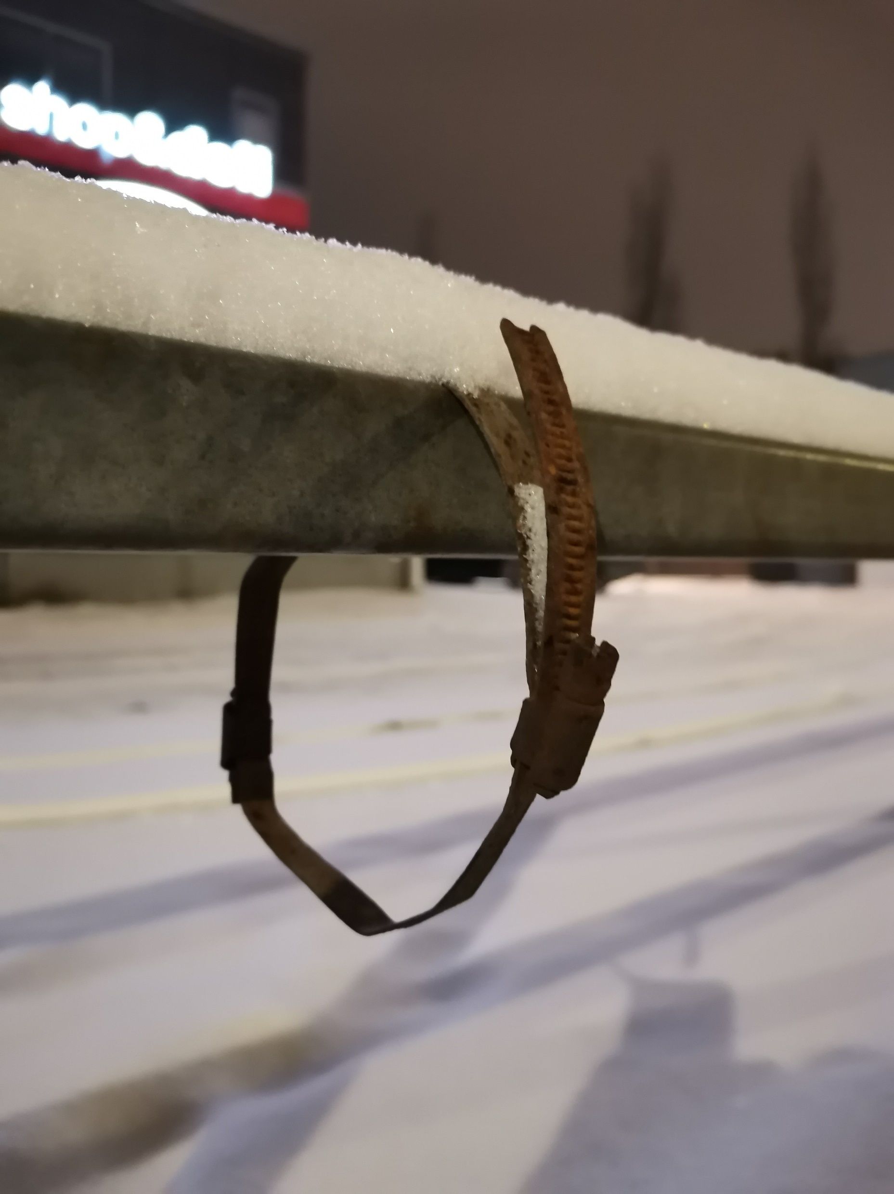
Päivä 1. Löysin mystisen, ehkä hylätyn esineen. Oliko sillä ollut jokin vaarallinen olento kiinnitettynä tähän palkkiin?

Slide 3
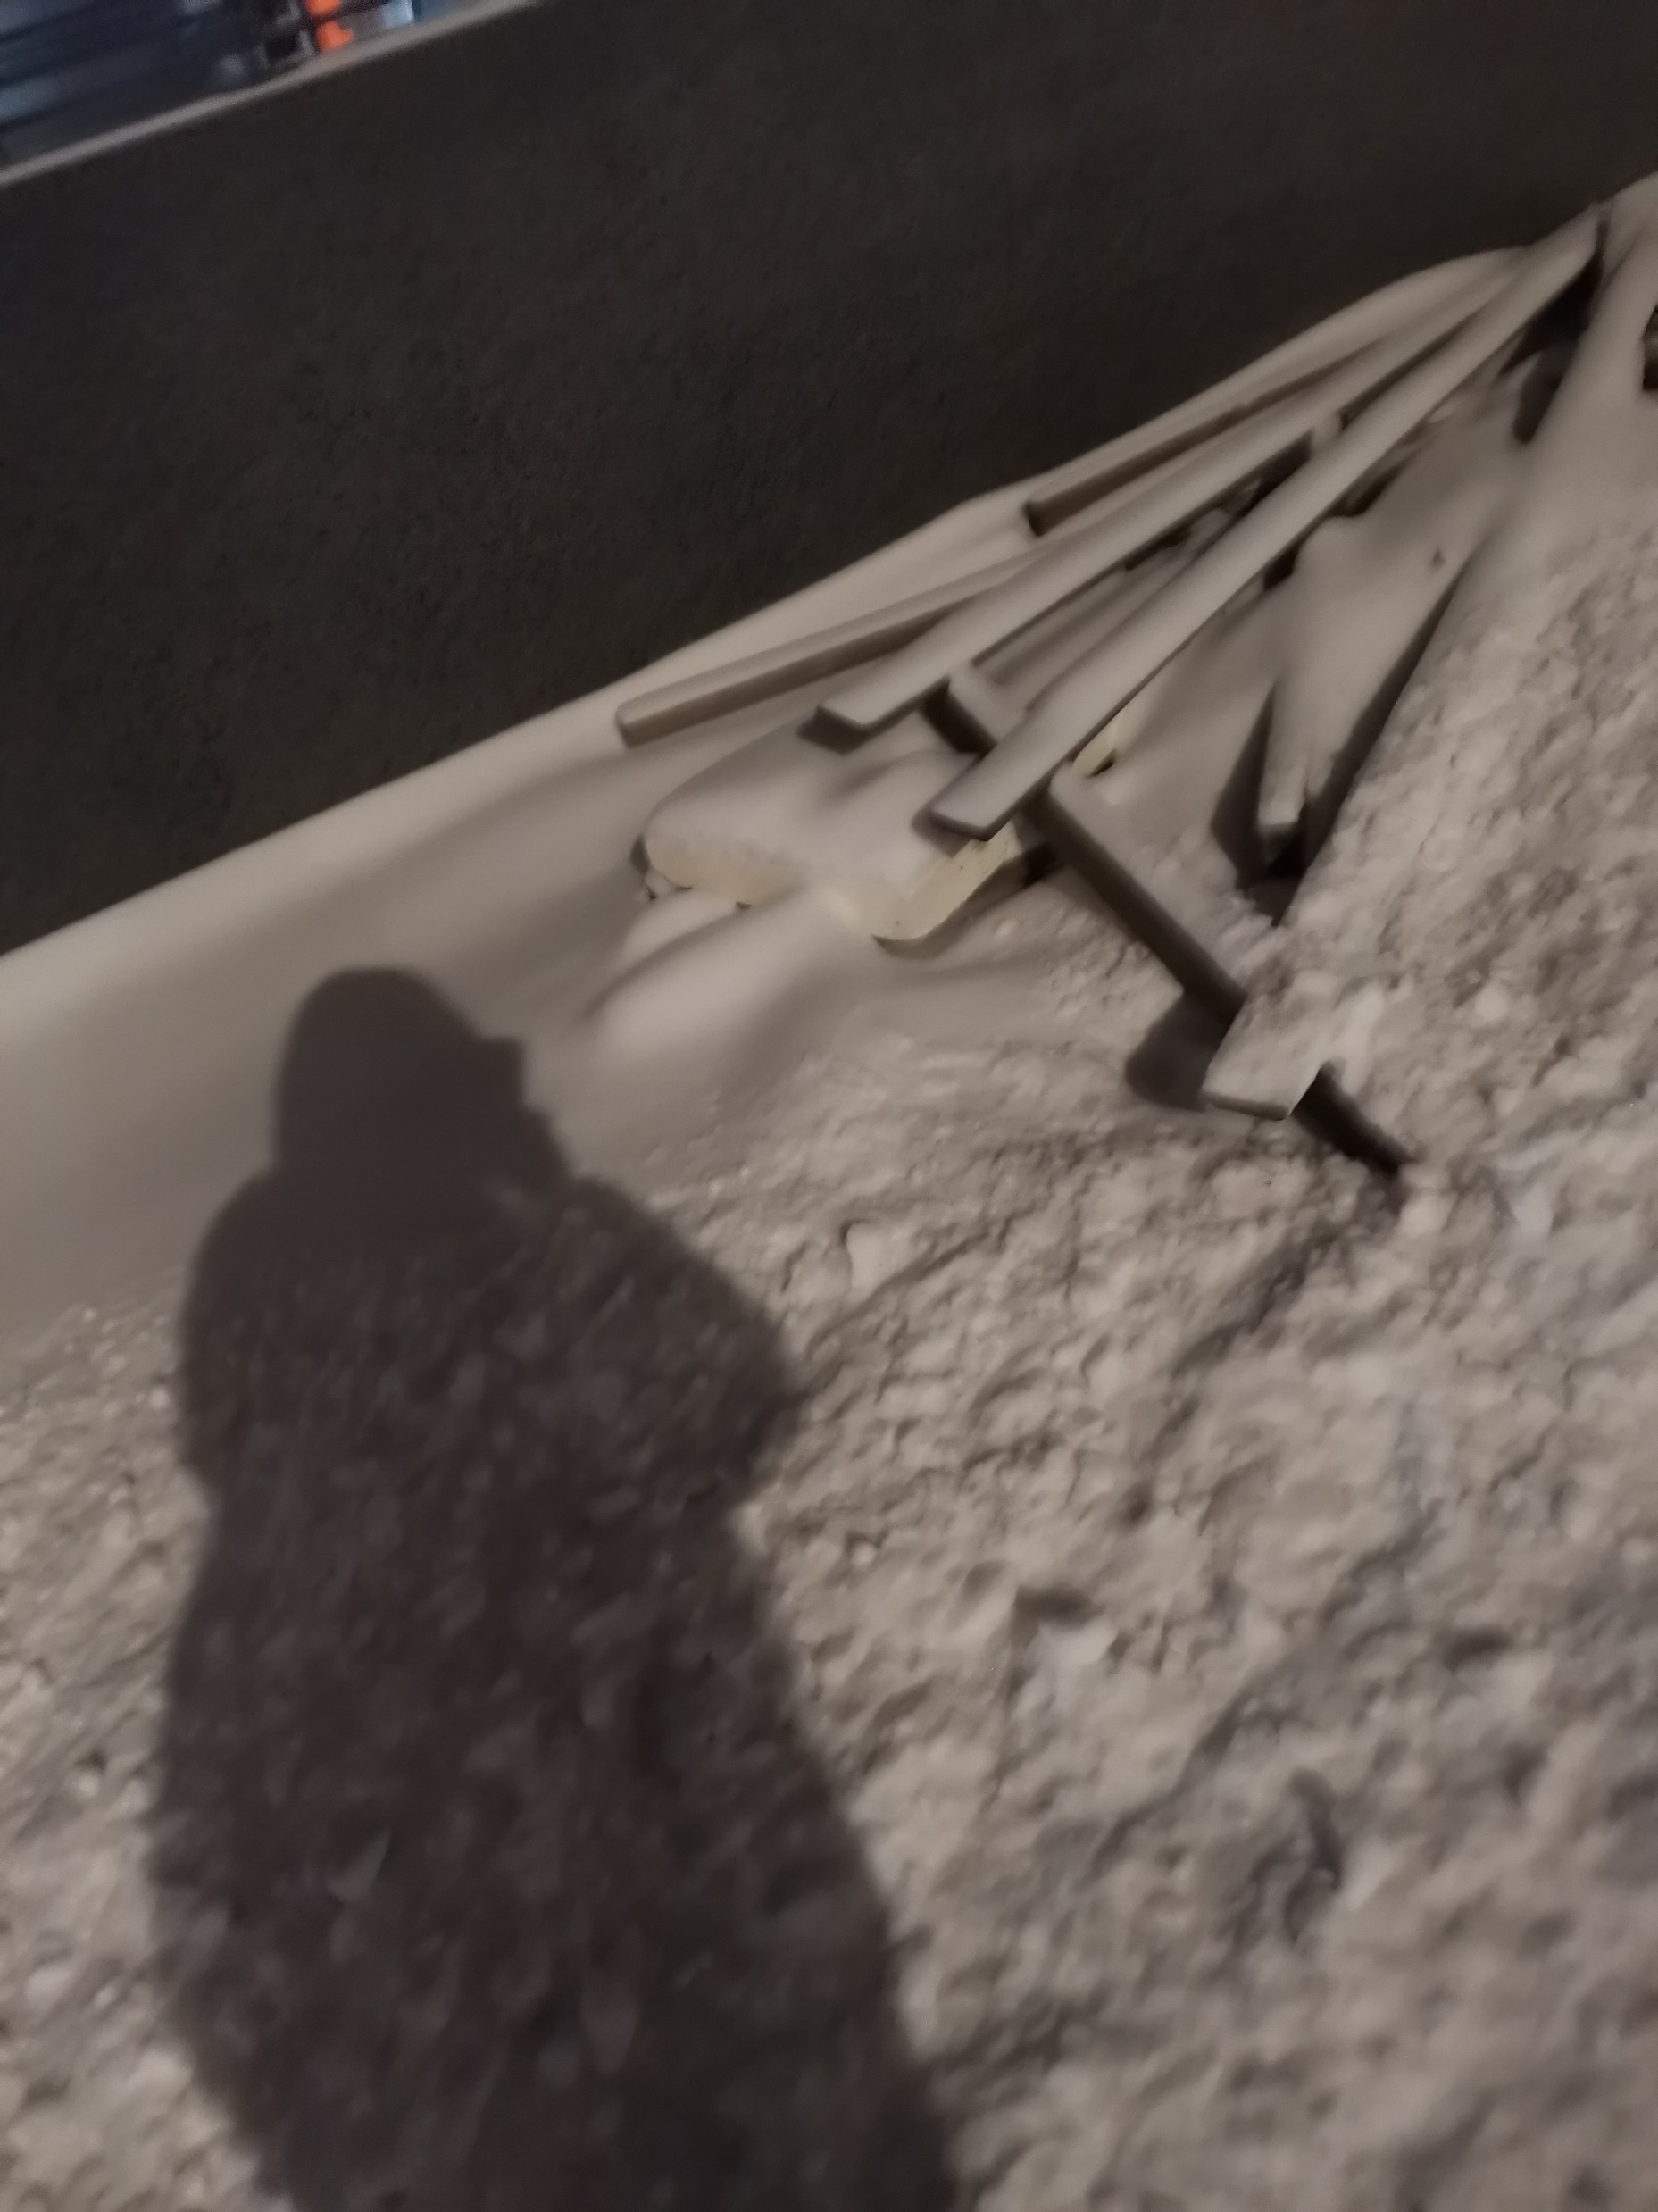
Oliko tässä jotain rakenteilla, vai kenties purettu? Vai olivatko nämä palkit roskaa, unohtuneena lumen alla?

Slide 4
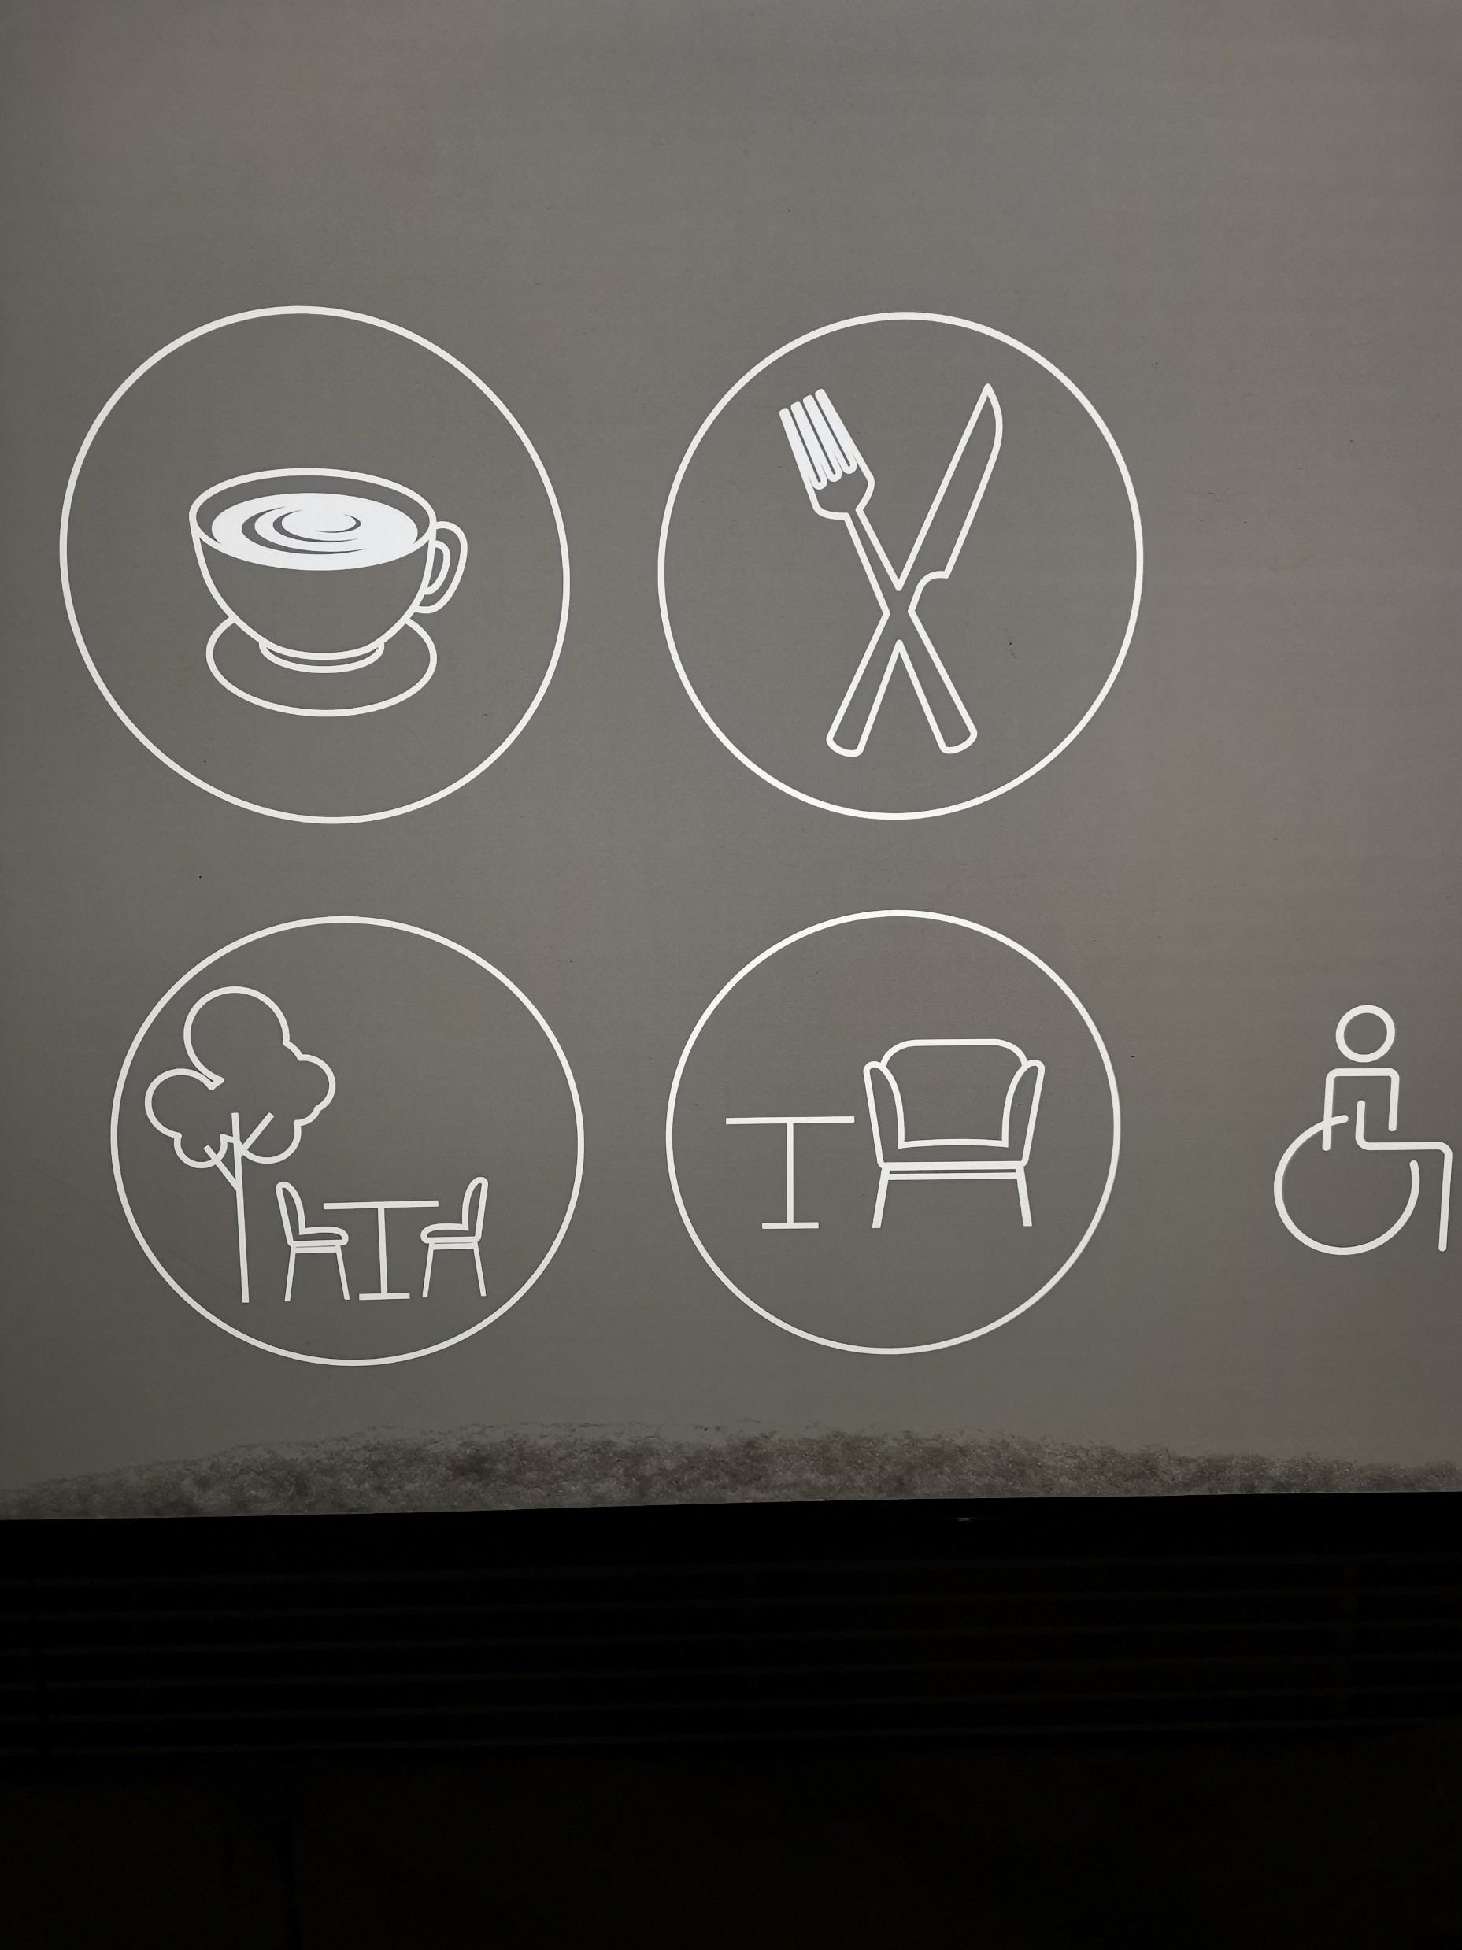
Omituisia symboleja. Ilmeisesti paikallinen kulttuuri käyttää yhä hieroglyfejä.

Slide 5
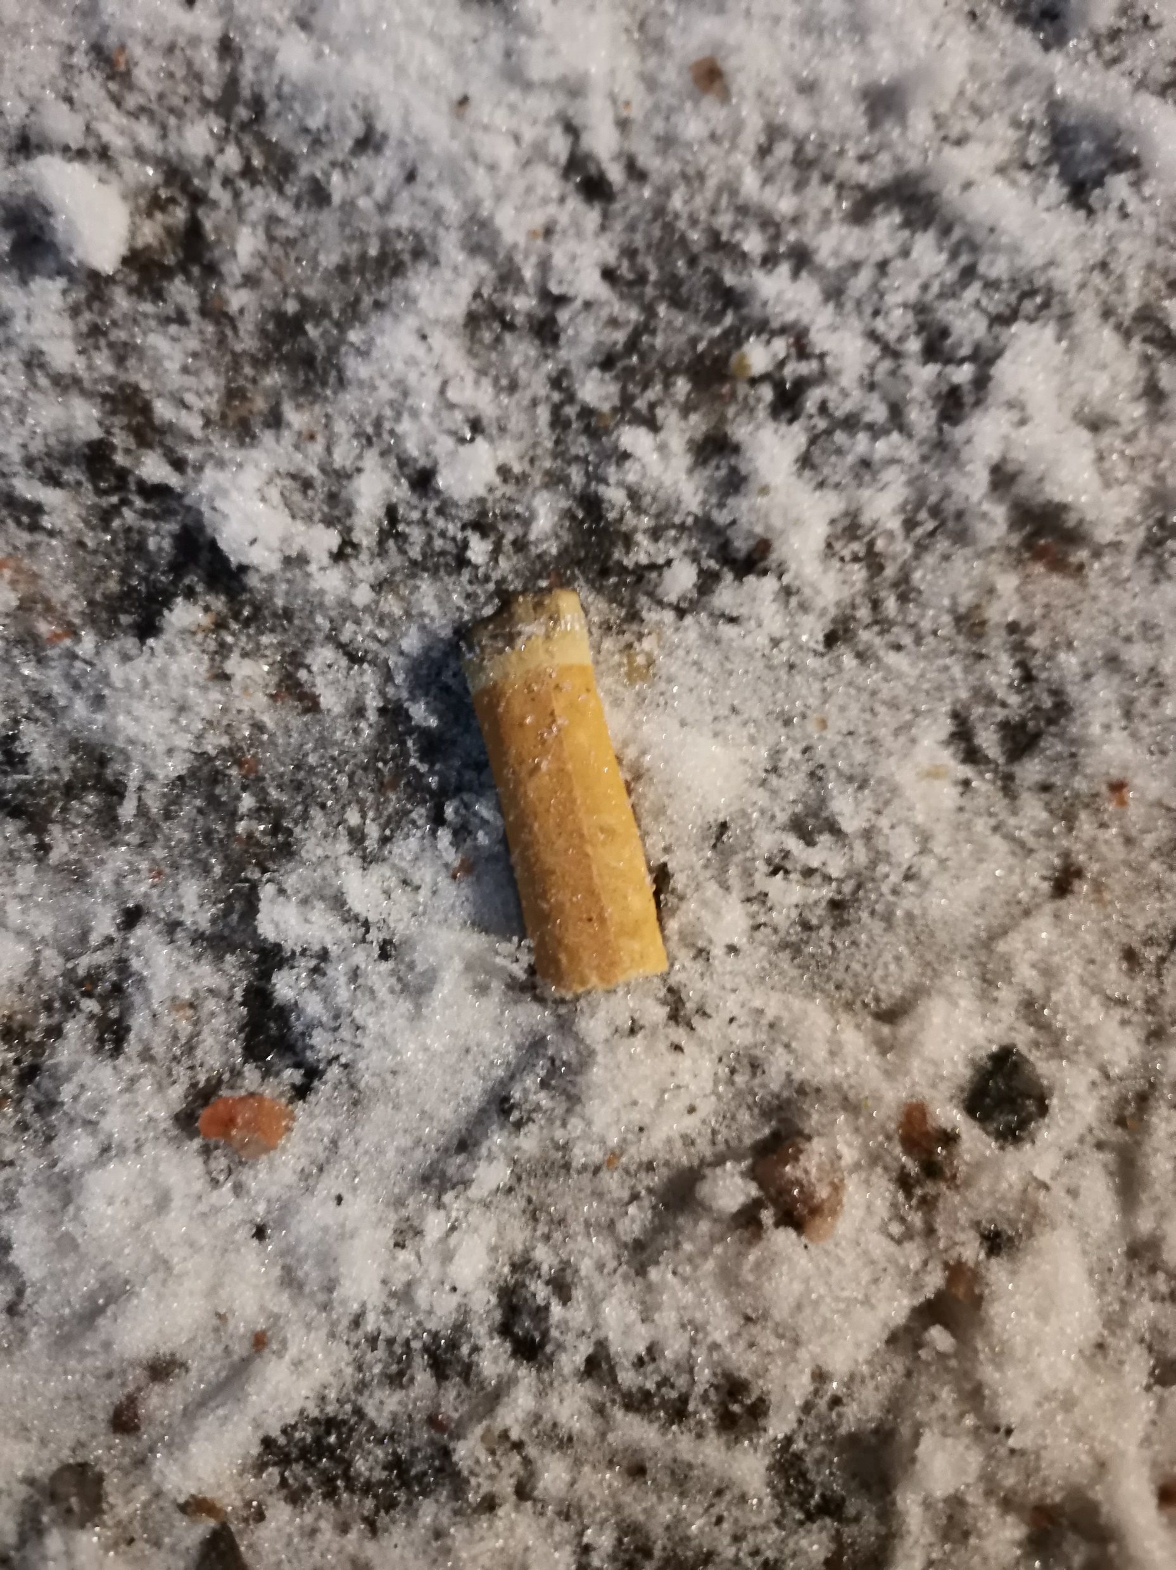
Alkuasukkaiden jätöksiä.

Slide 6
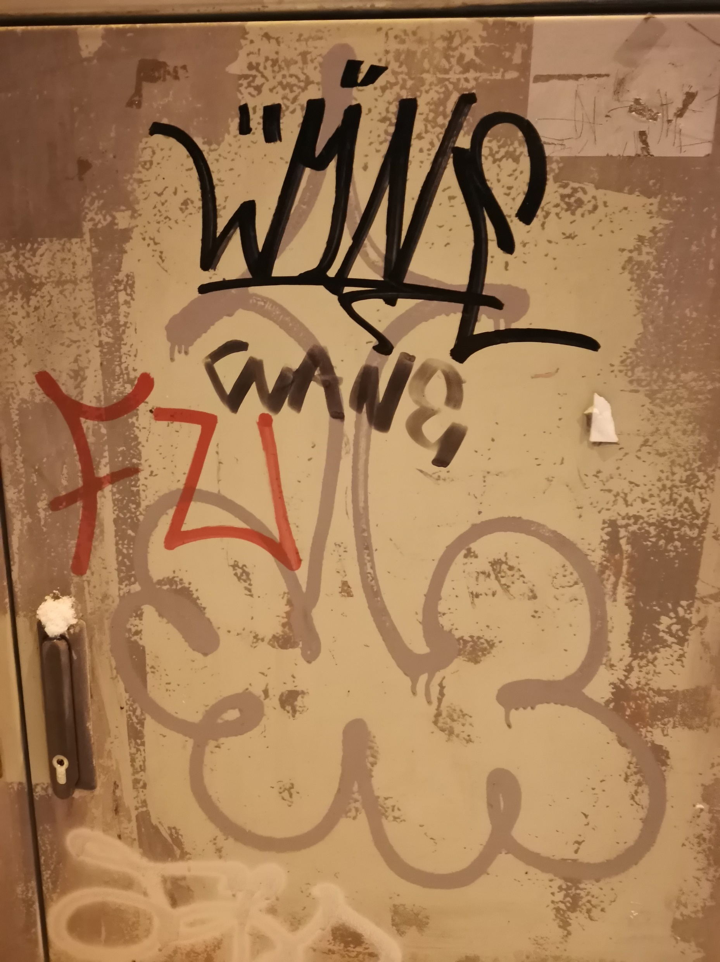
Veikkaan että nämä ovat tribaalisia reviirimerkintöjä. Mahdollisesti punaisen ’FU’ (?) ja mustan ’WANE’ (?) –heimojen rajamerkki.

Slide 7
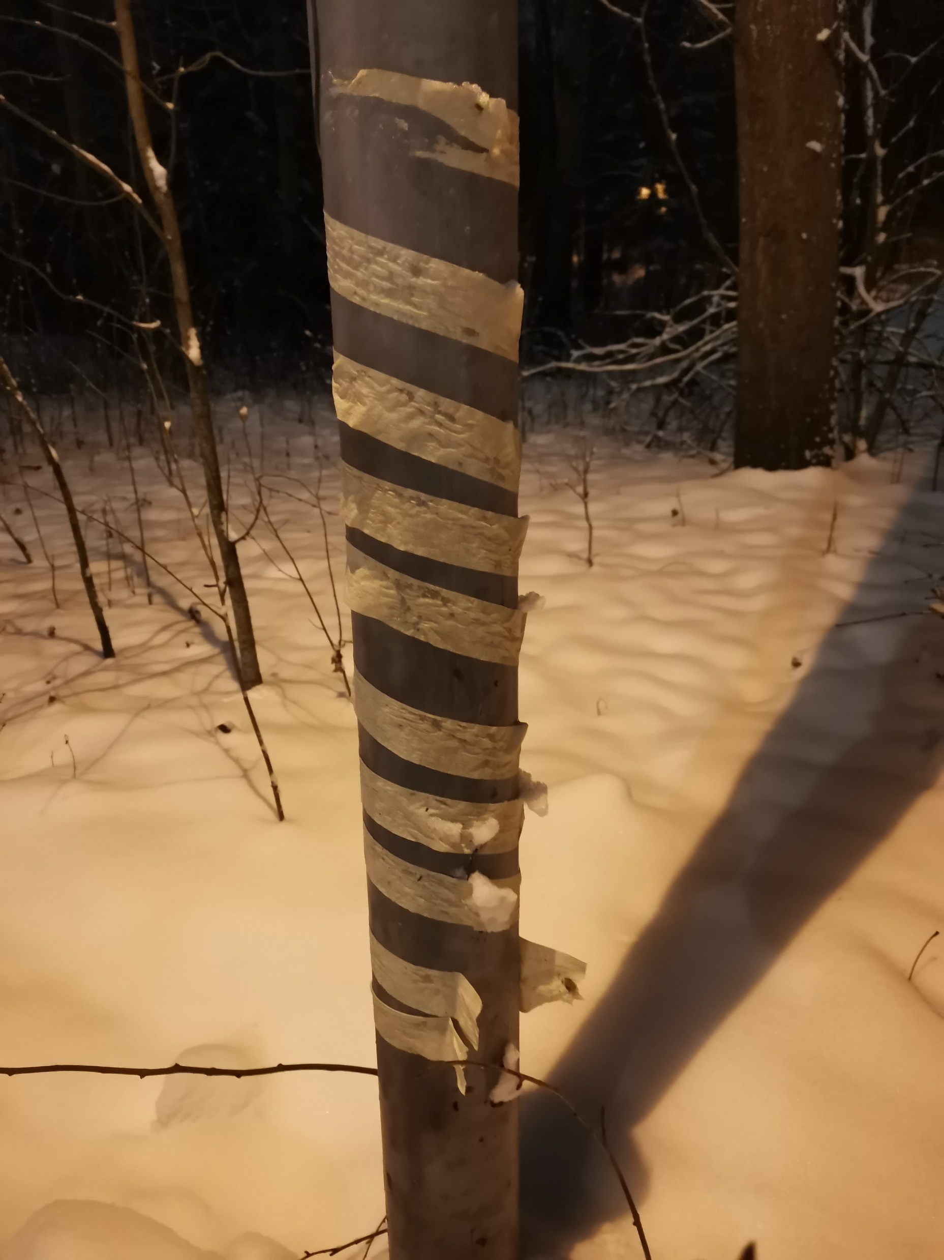
Varsin heppoinen korjausmenetelmä muuten metallisessa paalussa. Vaikuttaa siltä että täällä on joskus ollut korkeammin kehittynyt kulttuuri, mutta ei enää.

Slide 8
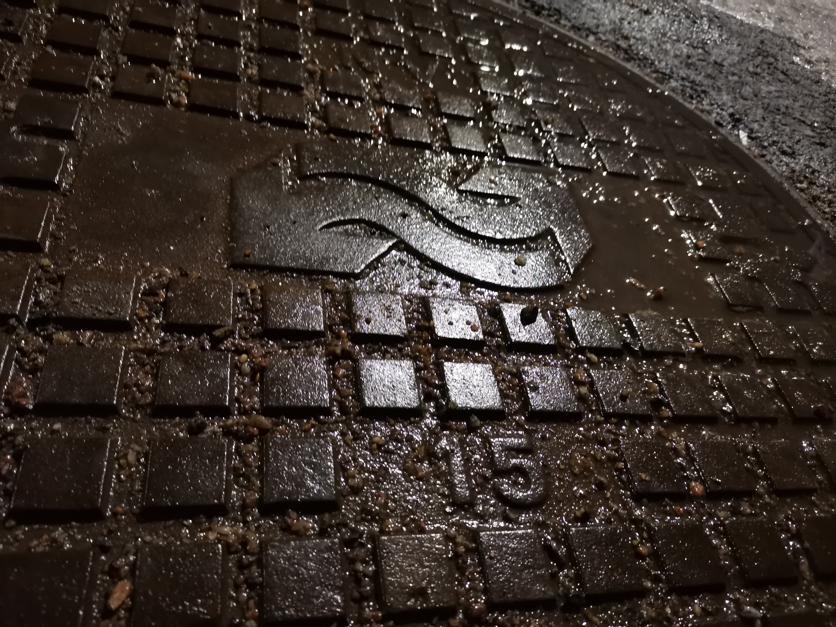
Maasta löytynyt pyöreä metallinen asia. Mahdollisesti ovi maan alle, jossa alkuasukkaat ehkä talvehtivat.

Slide 9
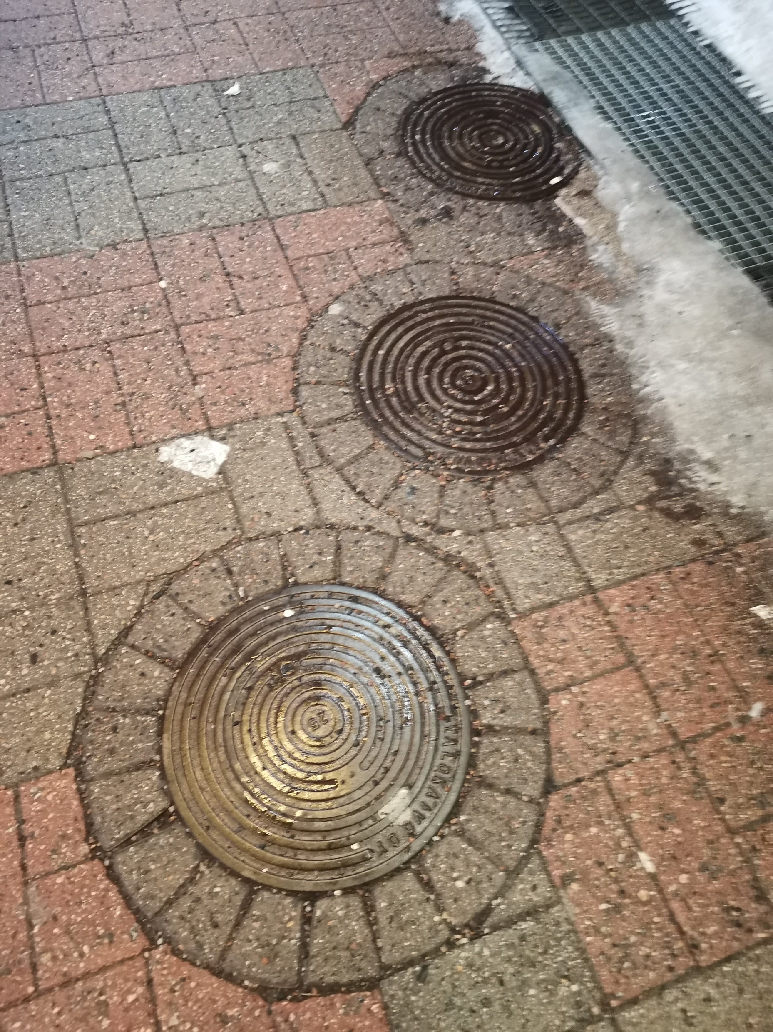
Päivä 1. (Toistamiseen) Ilmestyin samaan paikkaan kuin eilenkin. (Vai tänään?) Tällä kertaa huomasin maassa lisää suljettuja ovia maan alle.

Slide 10
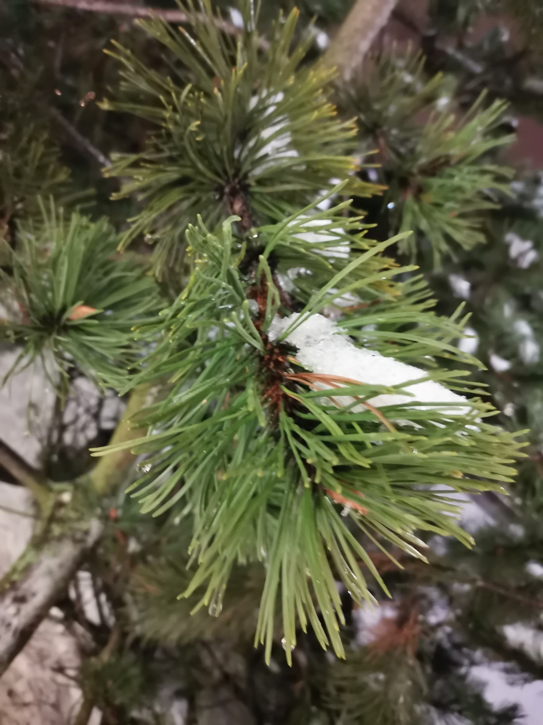
Piikikäs orgaaninen asia ei näyttänyt elon merkkejä.

Slide 11
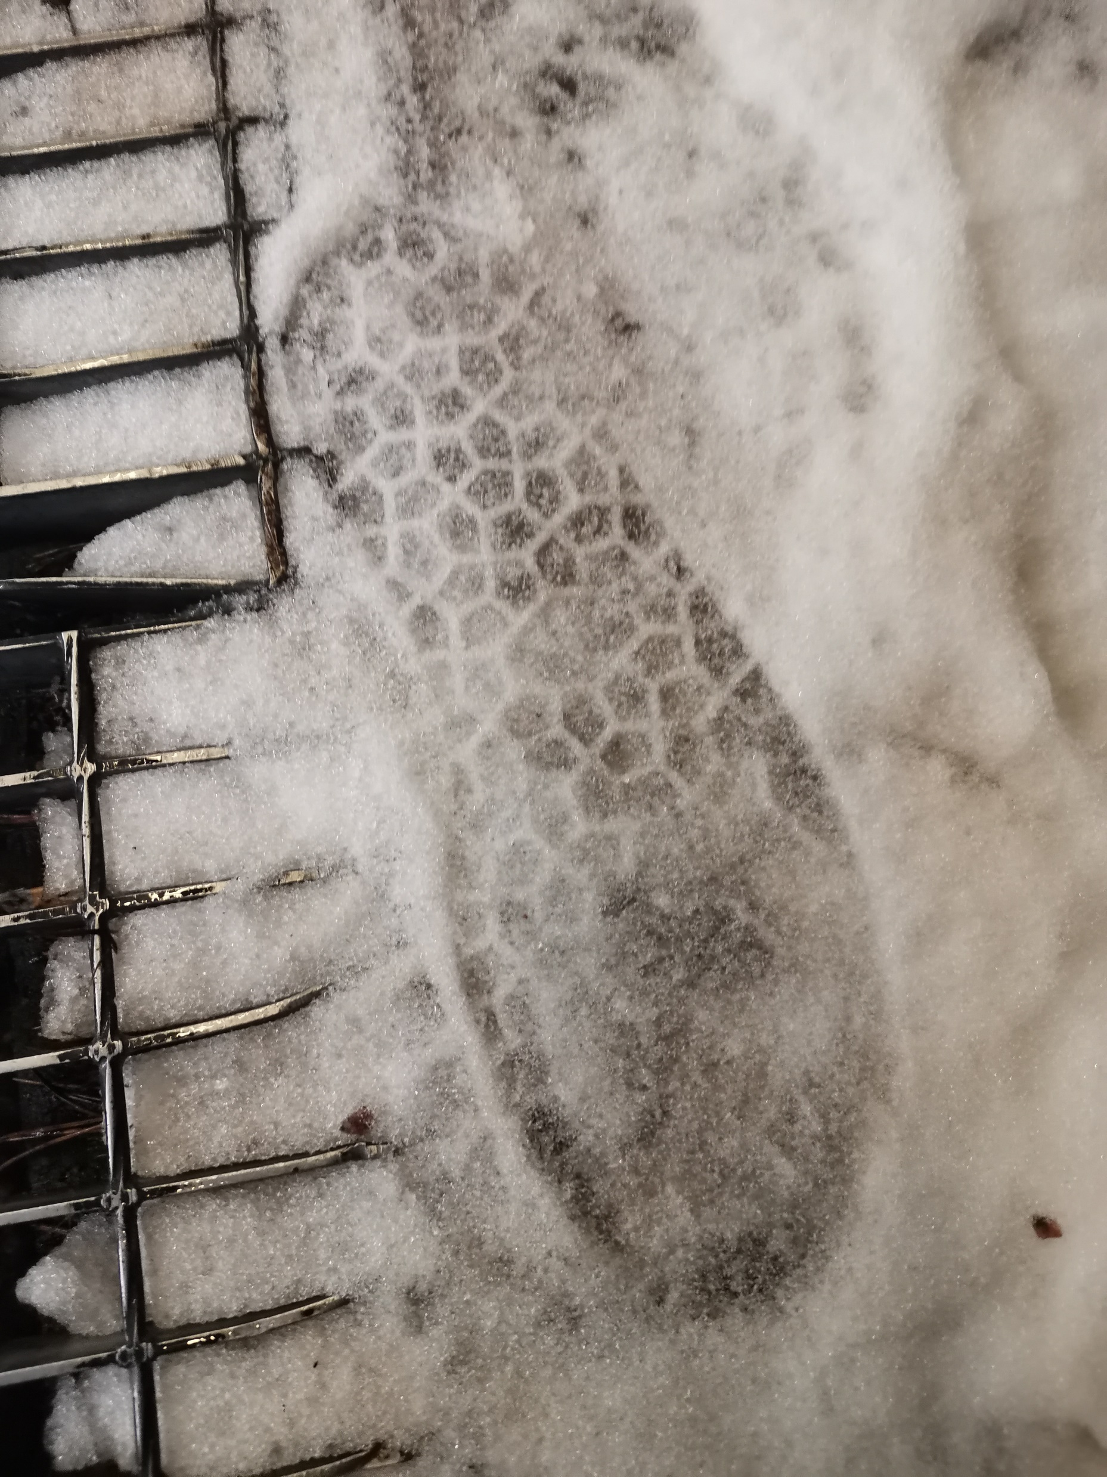
Ensimmäinen löytämäni alkuasukkaan jalanjälki! Heillä on nähtävästi jalkapohja suomuinen, mahdollisesti lisäten pitoa liukkaalla lumella.

Slide 12
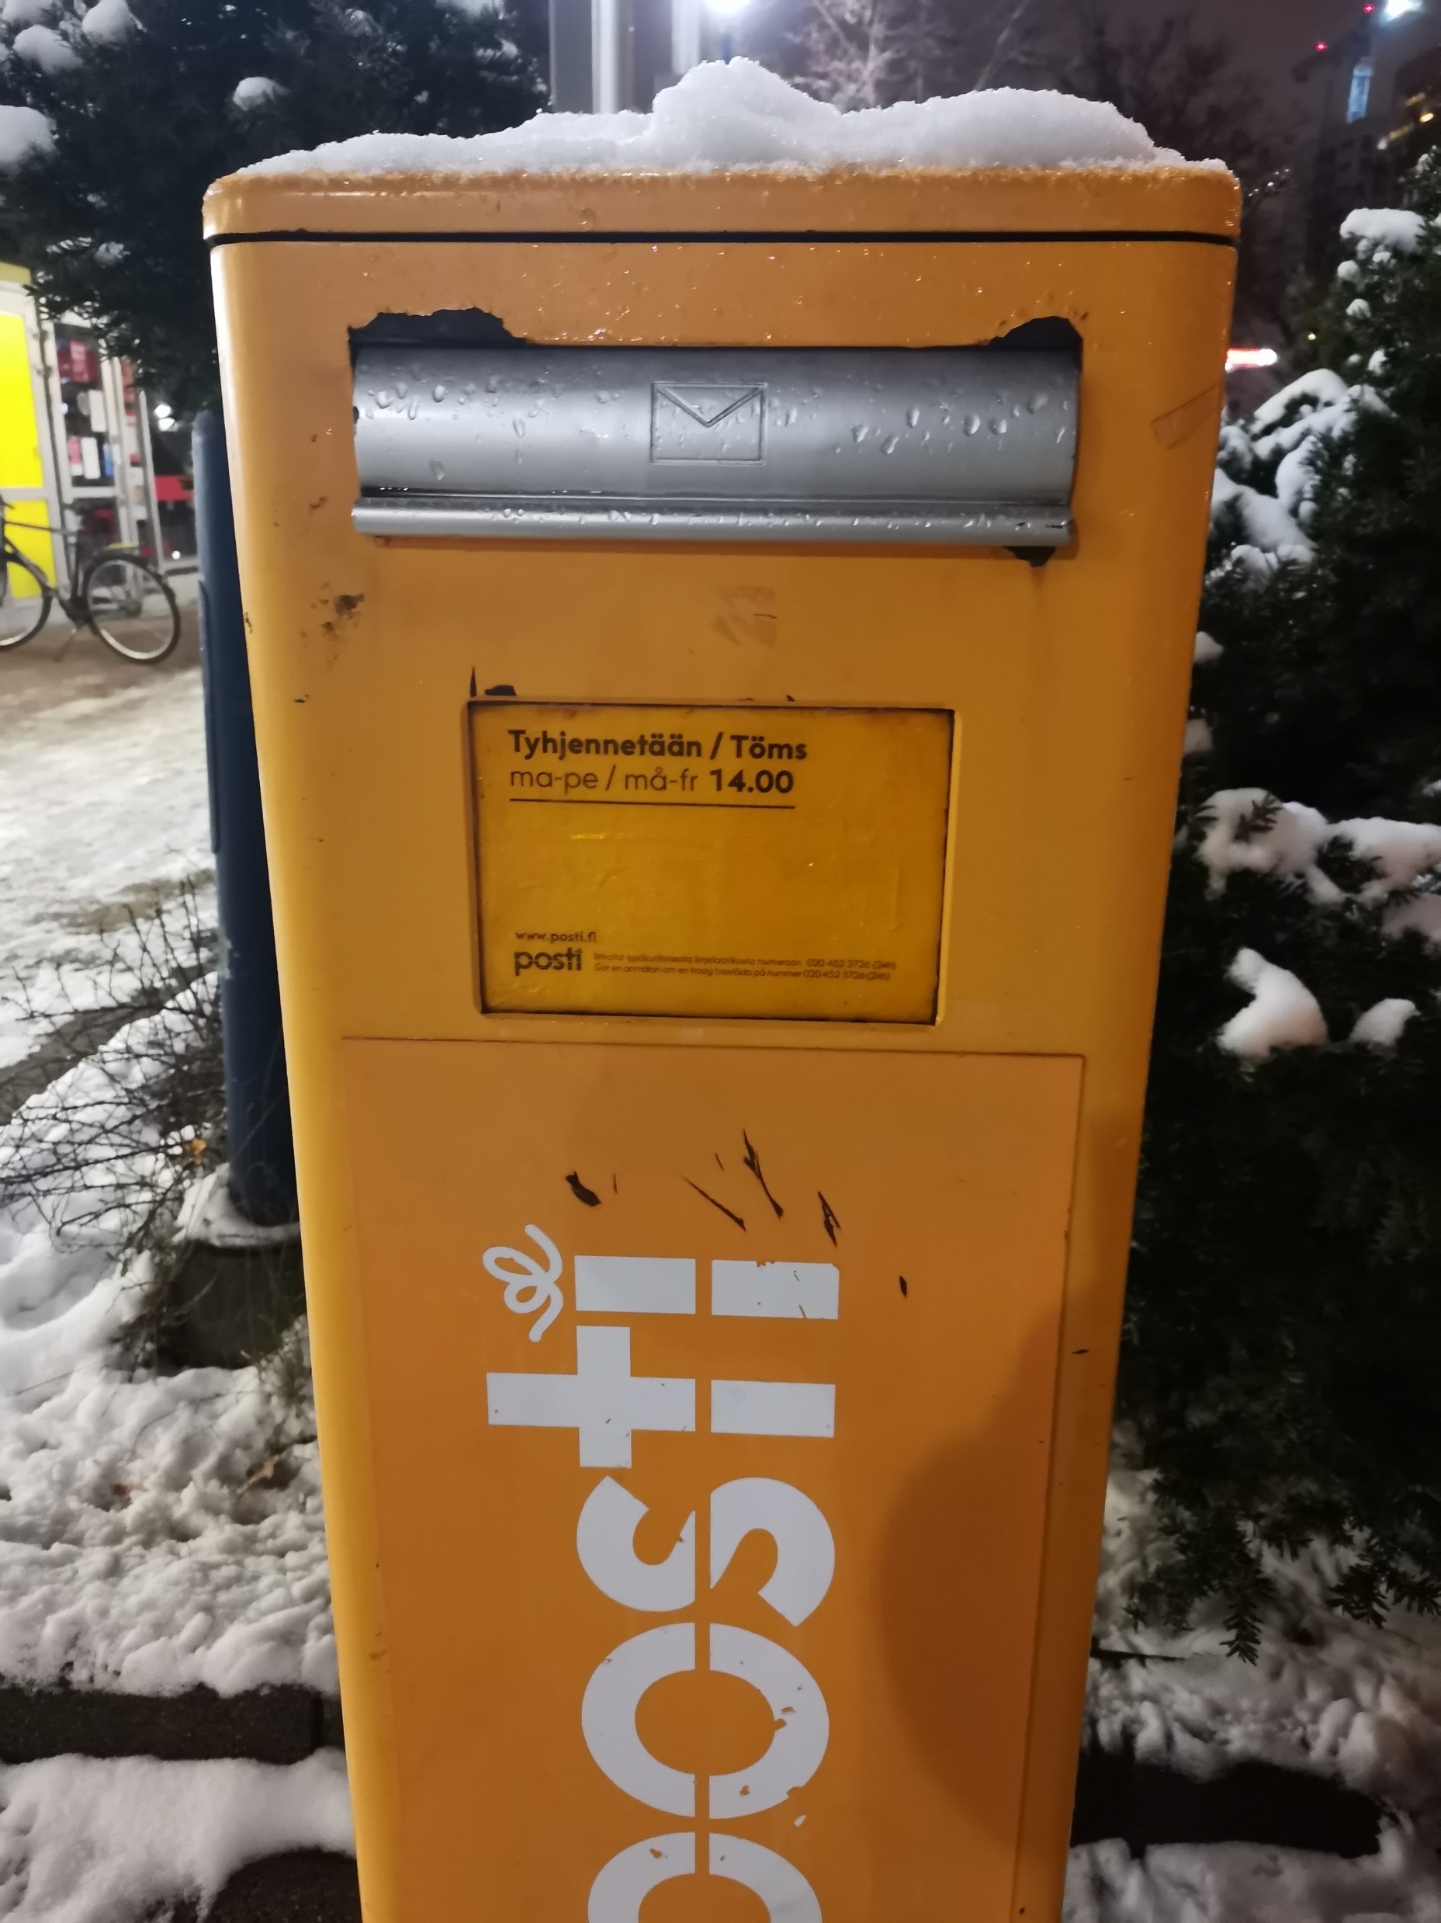
Koitin kysyä tältä droidilta tietoa alueesta, mutta hän ei vastannut. Ilmeisesti virta on loppu.

Slide 13
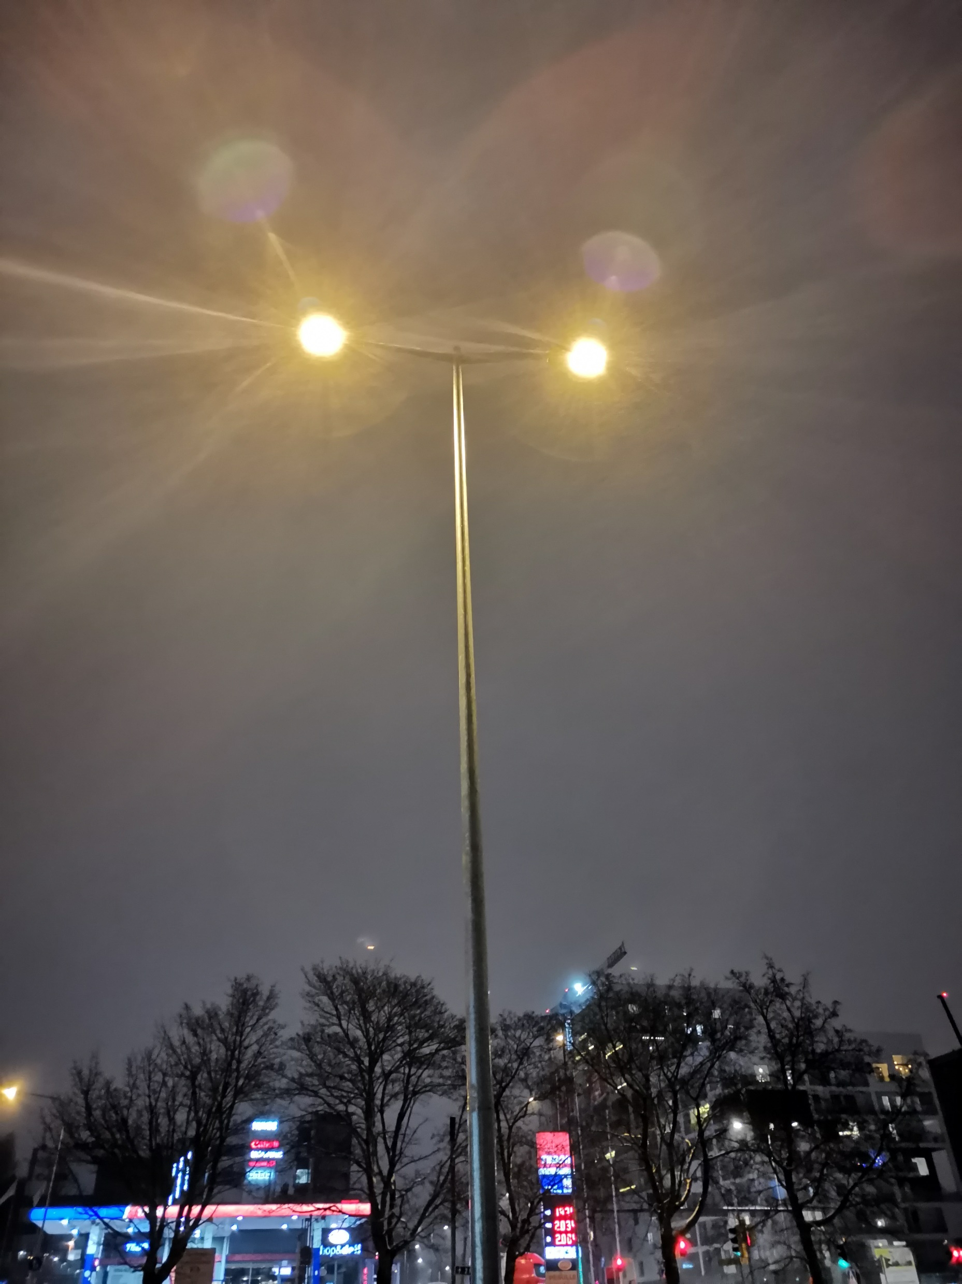
Yksi mahdollinen selitys alkuasukkaiden asumiseen maan alla: valvovat, painostavat silmät tarkkailivat ylhäältä jokaista liikettäni.

Slide 14
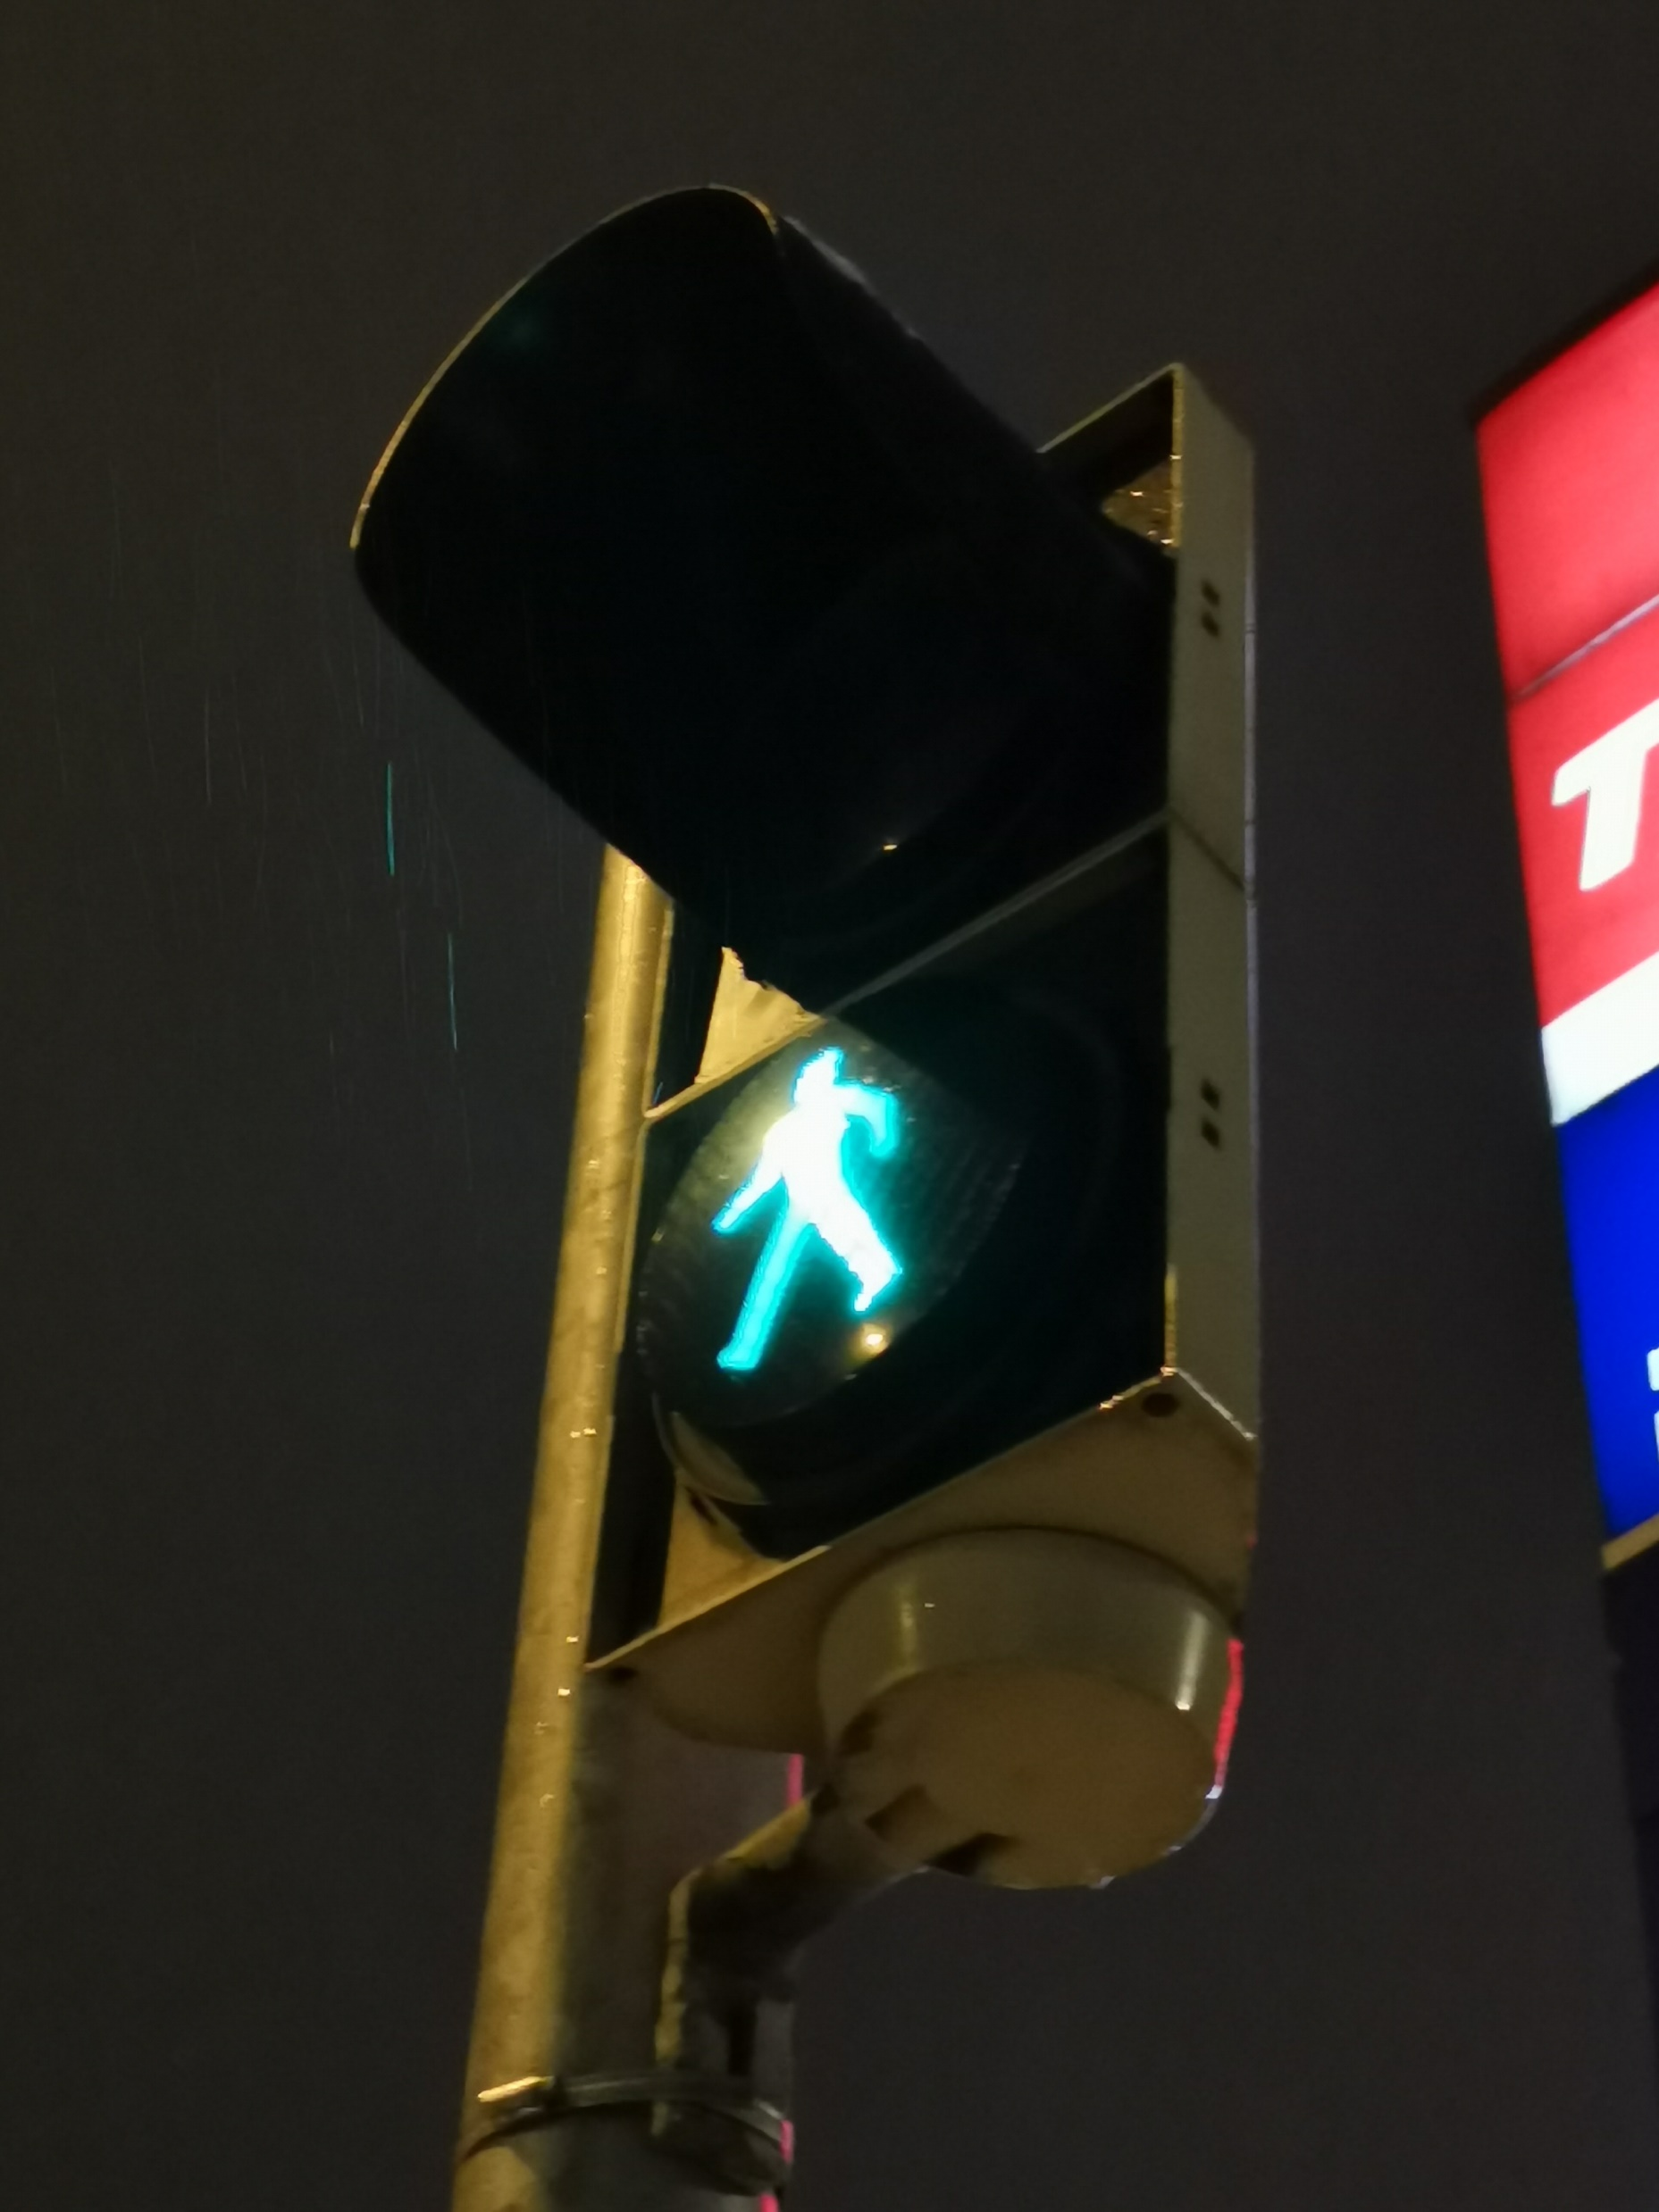
Lisää elektronista kontrollia. Punainen ja vihreä hahmo käskivät liikkumaan tai pysähtymään. En uskaltanut uhmata käskyjä.

Slide 15
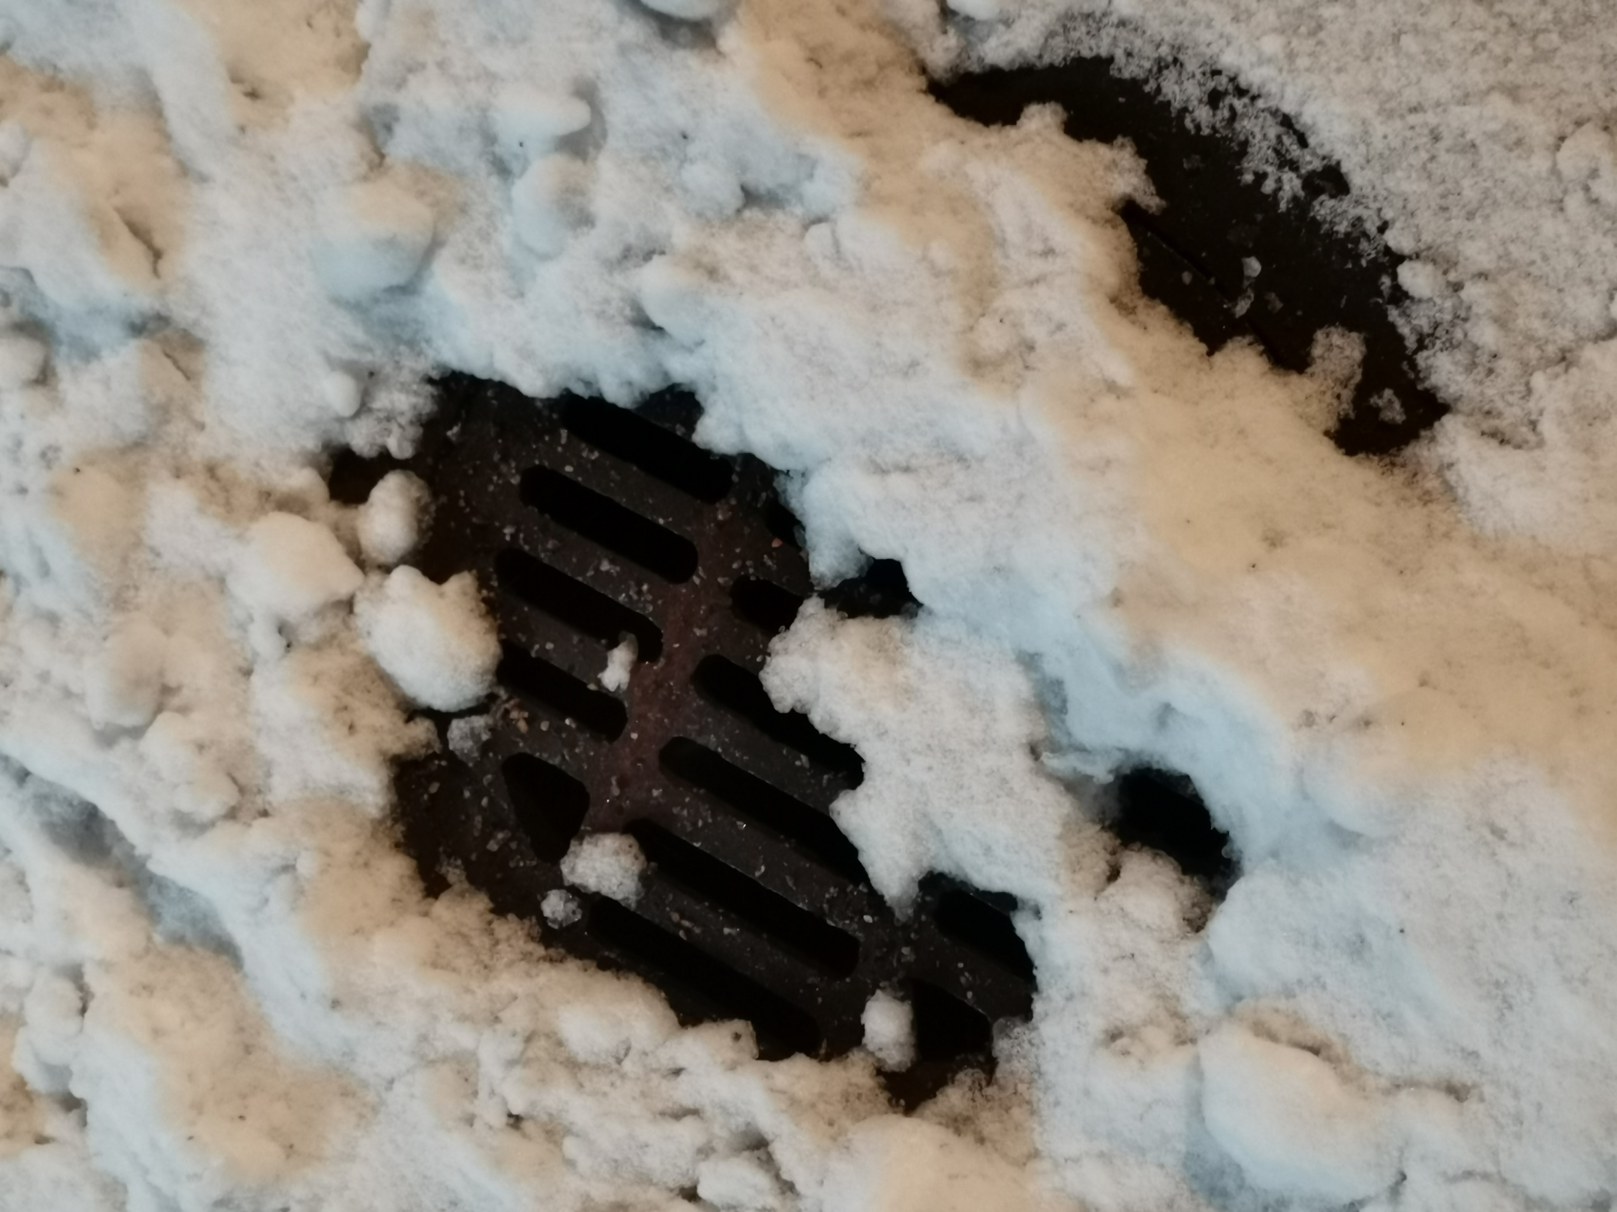
Löysin vihdoin aukon maanalaisiin asumuksiin, mutta en saanut painavaa ritilää nostettua paikoiltaan. Alkuasukkailla mahtaa olla hurjat voimat!

Slide 16
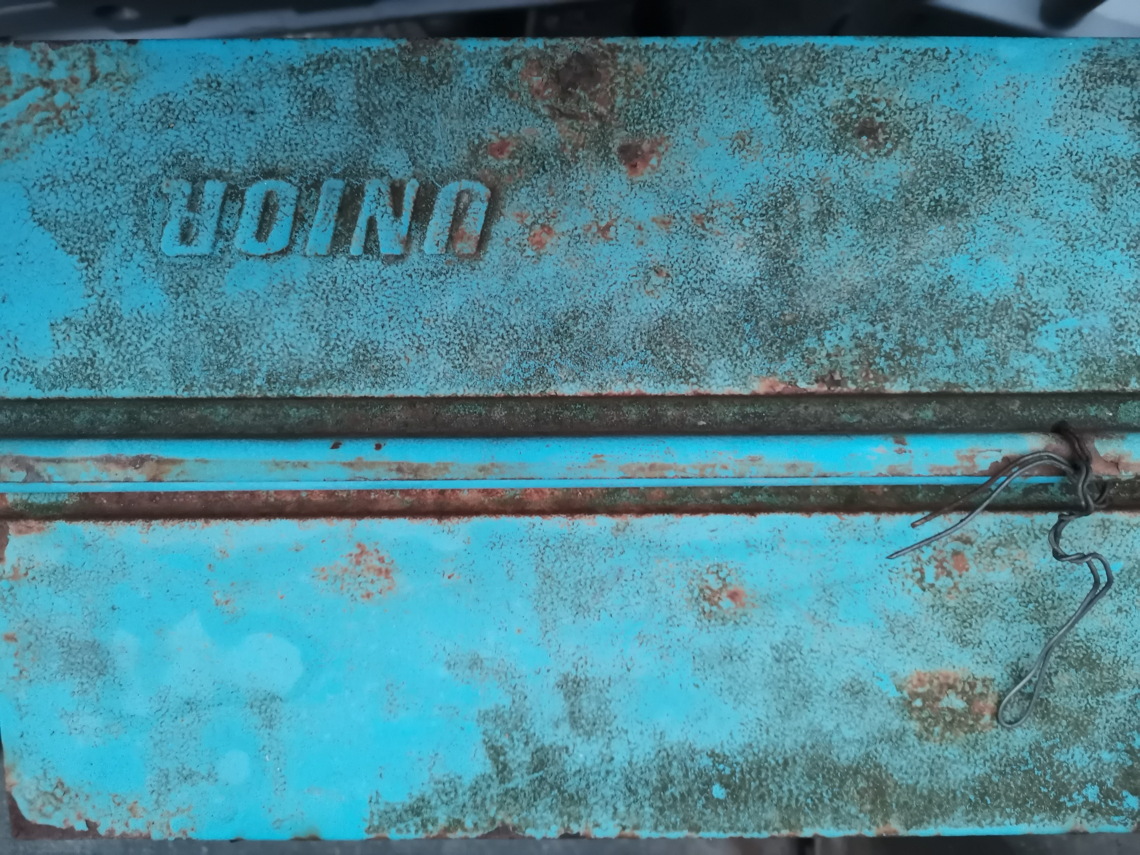
Sininen, metallinen laatikko oli jätetty vartioimatta. Se vaikutti ansalta.

Slide 17
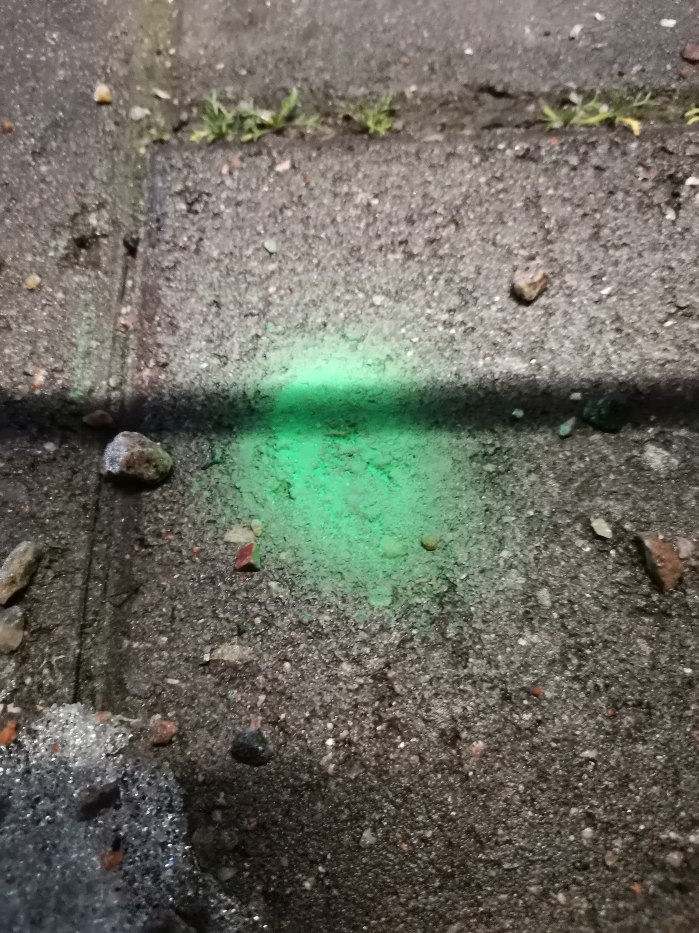
Oliko alkuasukkailla mahdollisesti vihreää verta? Oliko joku heistä loukkaantunut tässä?

Slide 18
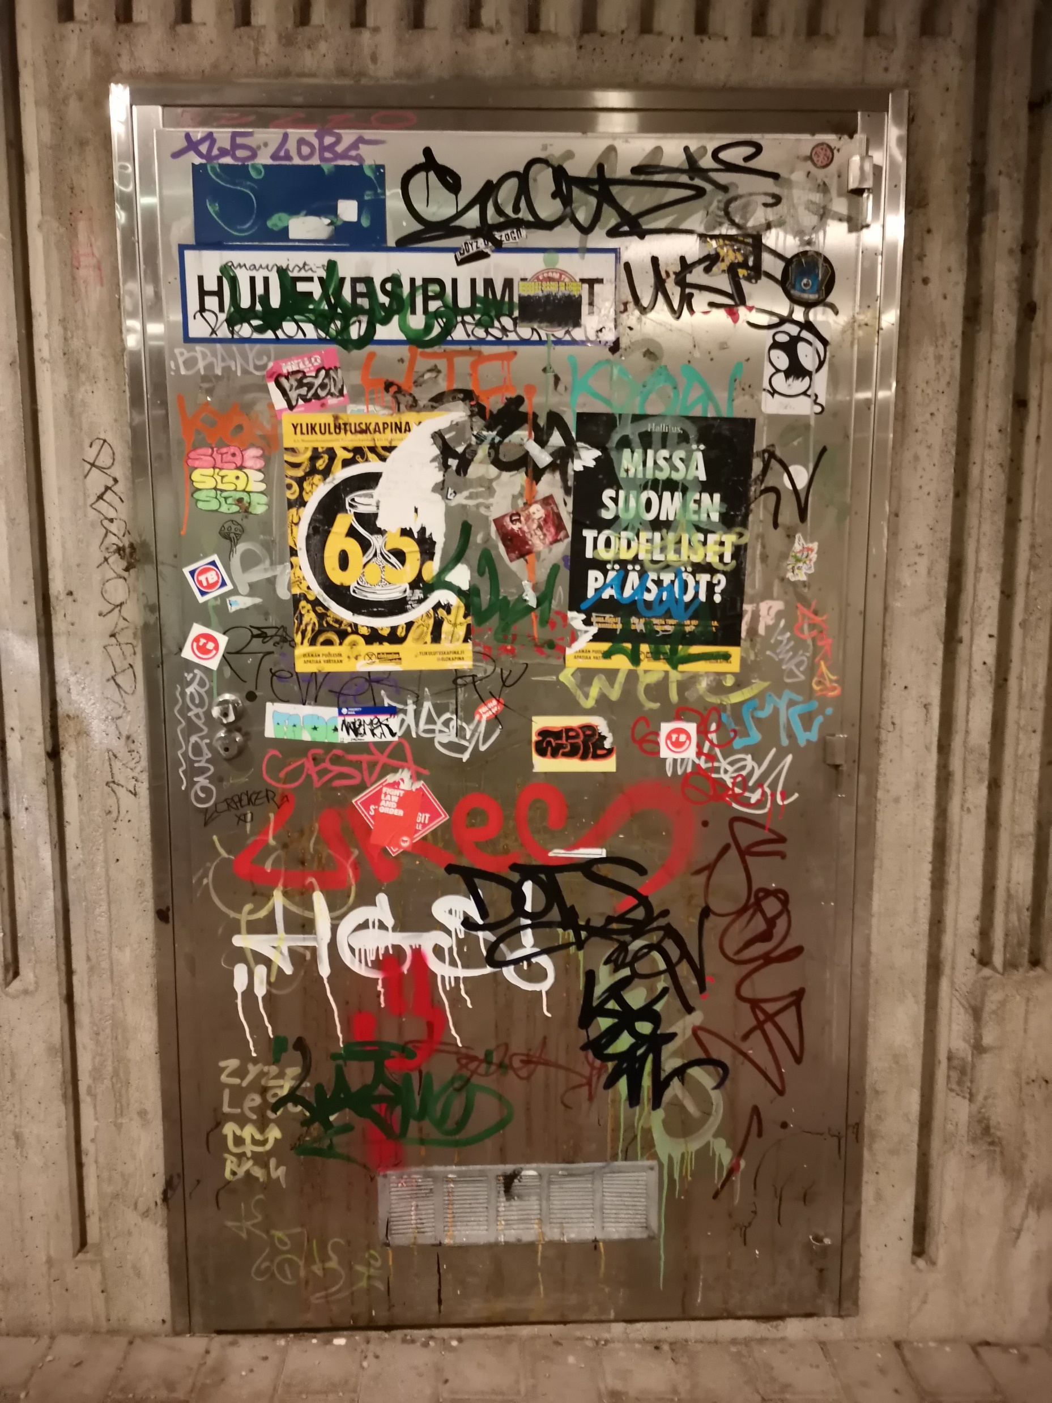
Päivä 1. (Kolmatta kertaa) Ilmestyin jälleen samaan paikkaan kuin toissapäivänä (vai eilen? Vai tänään?). Löysin jonkinlaisen ilmoitustaulun, mutta en saanut selvää mitä siinä ilmoitettiin.

Slide 19
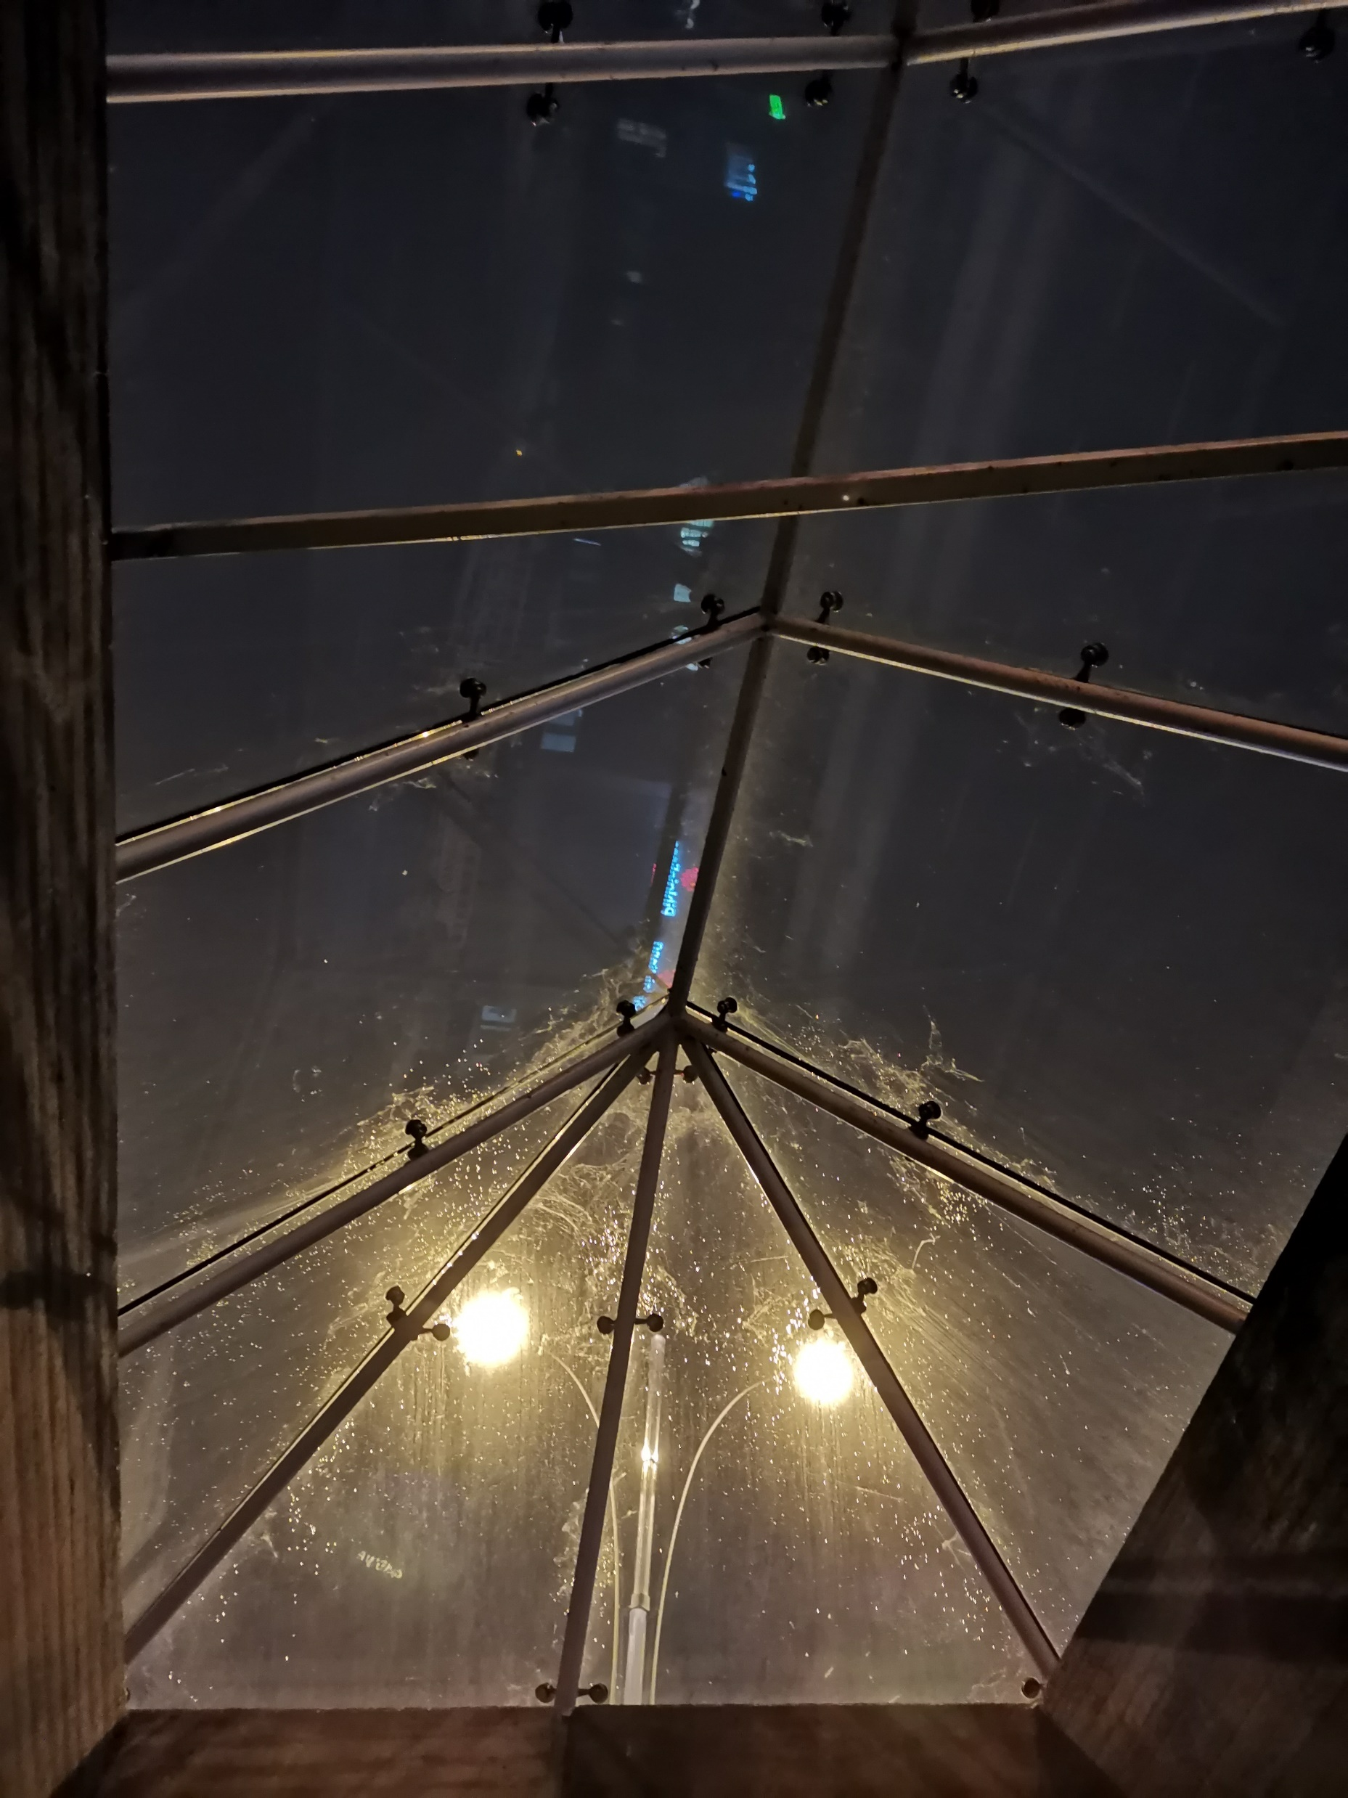
Valvovat silmät vaanivat myös maan alla kulkevaa.

Slide 20
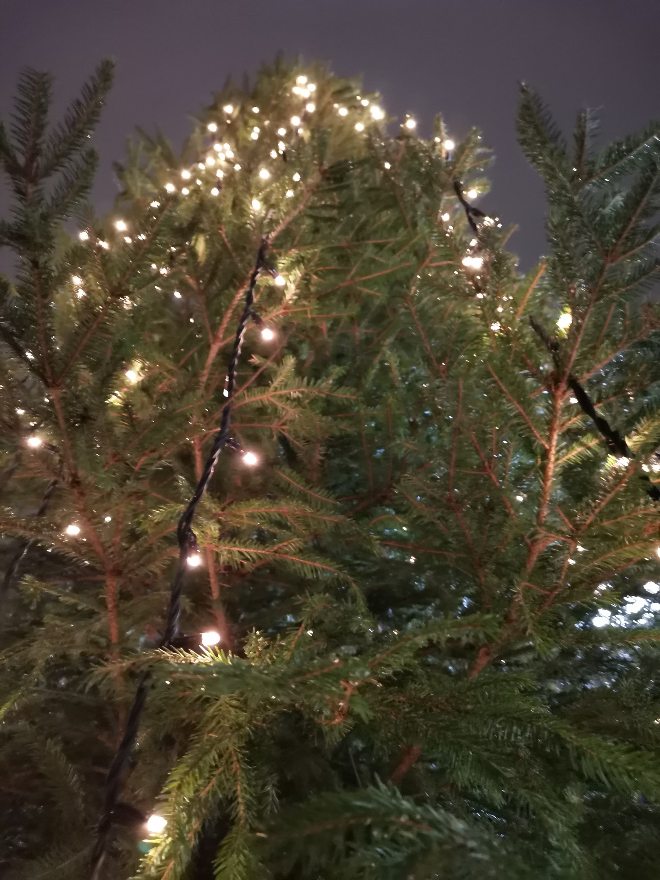
Löysin samanlaisen vihreän orgaanisen asian kun aiemminkin, mutta tämä hohti valoa. Ehkä alkuasukkaat palvovat näitä?

Slide 21
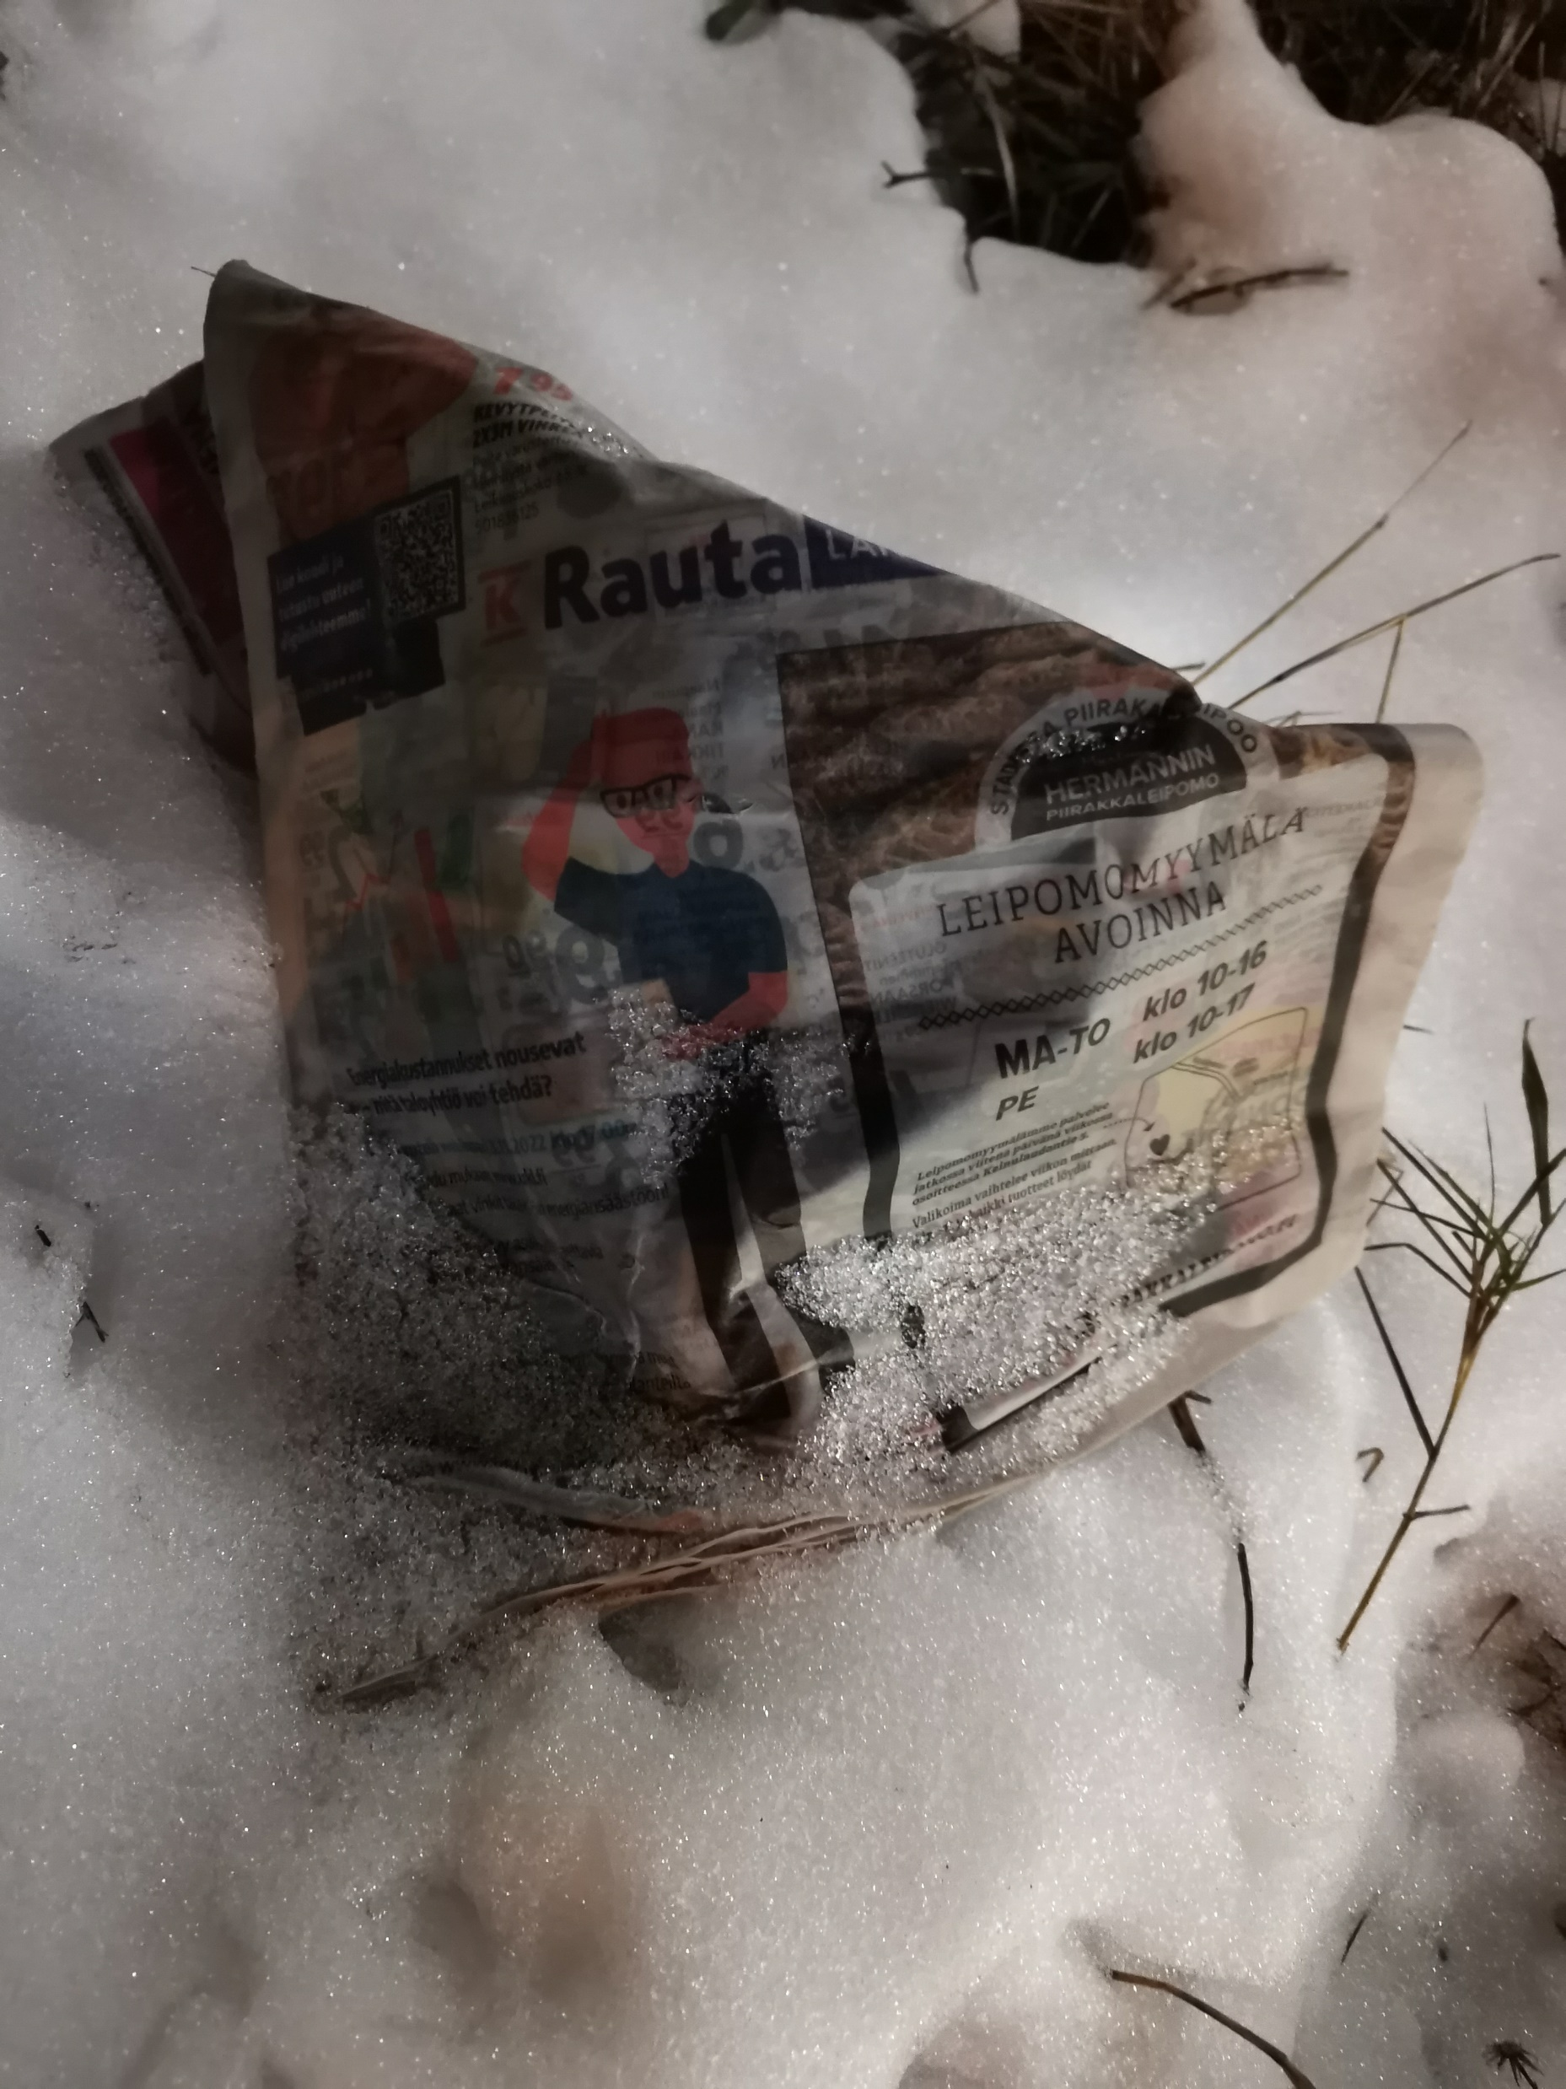
Lisää alkuasukkaiden selvittämätöntä kirjoitusta. He mahdollisesti lähettävät viestejä toisilleen näiden viestimyttyjen avulla.

Slide 22
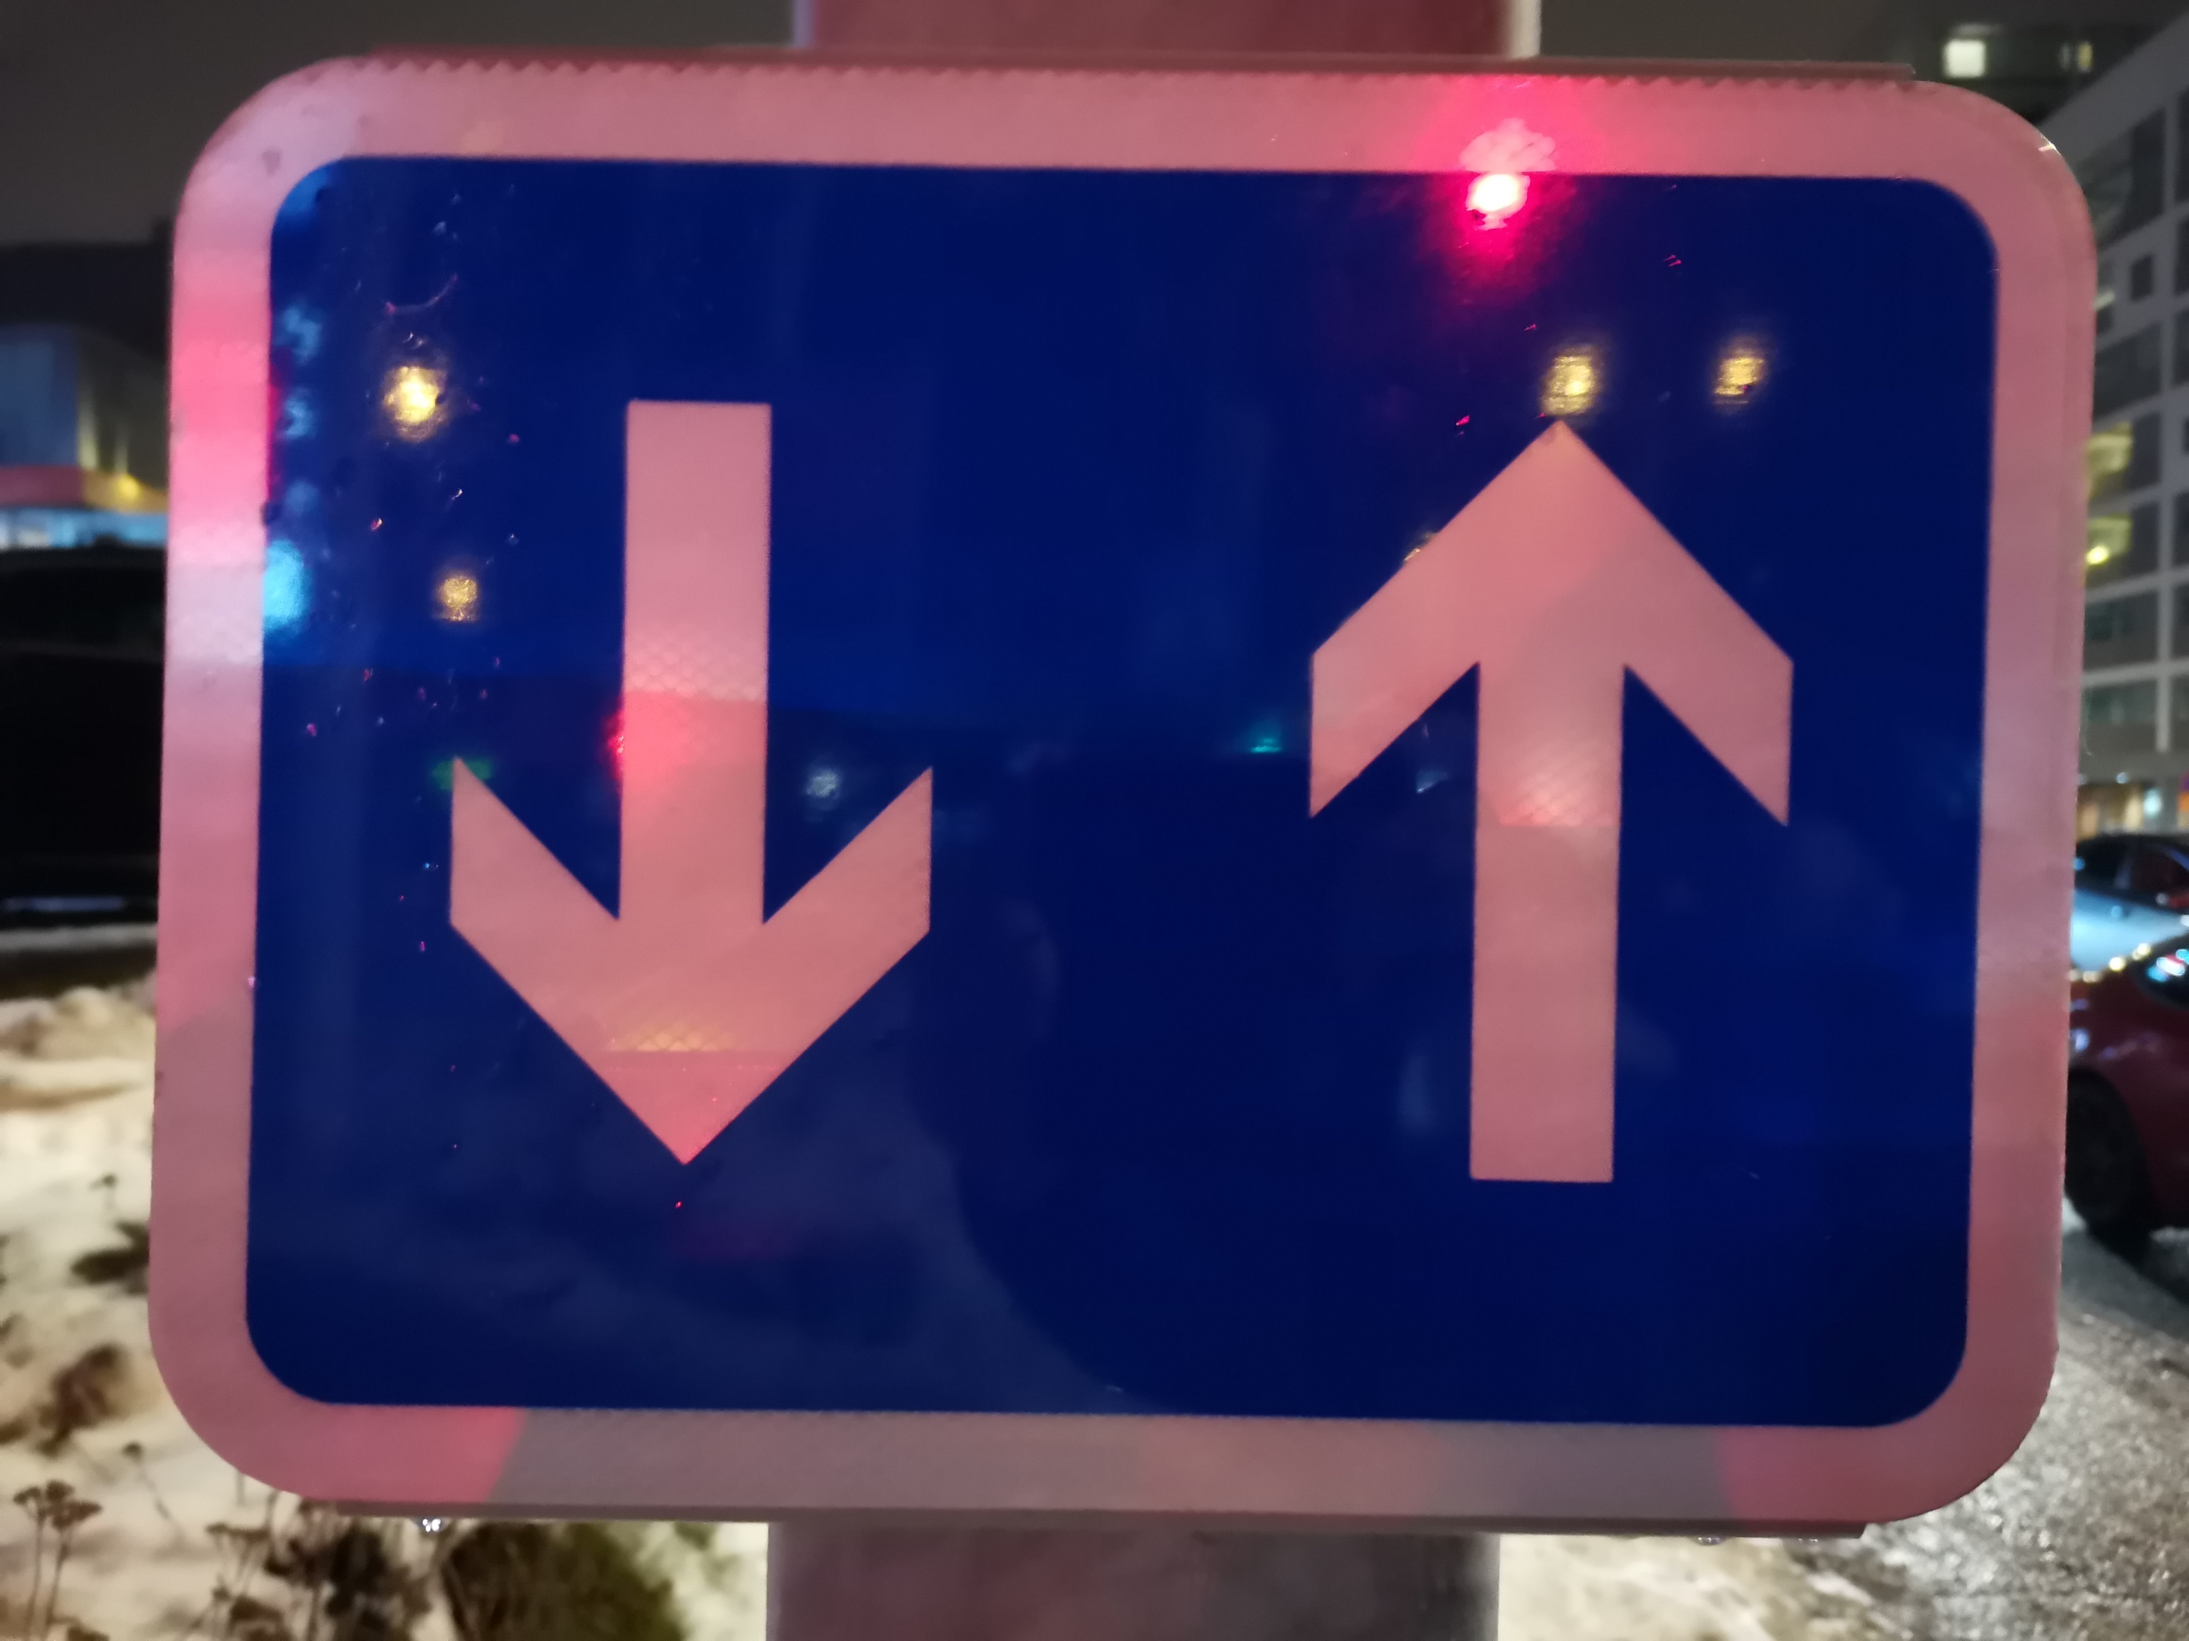
Luulin vihdoin löytäneeni tuttuja symboleita, mutta kyltin lähellä ei ollutkaan teleporttia tai edes hissiä.

Slide 23
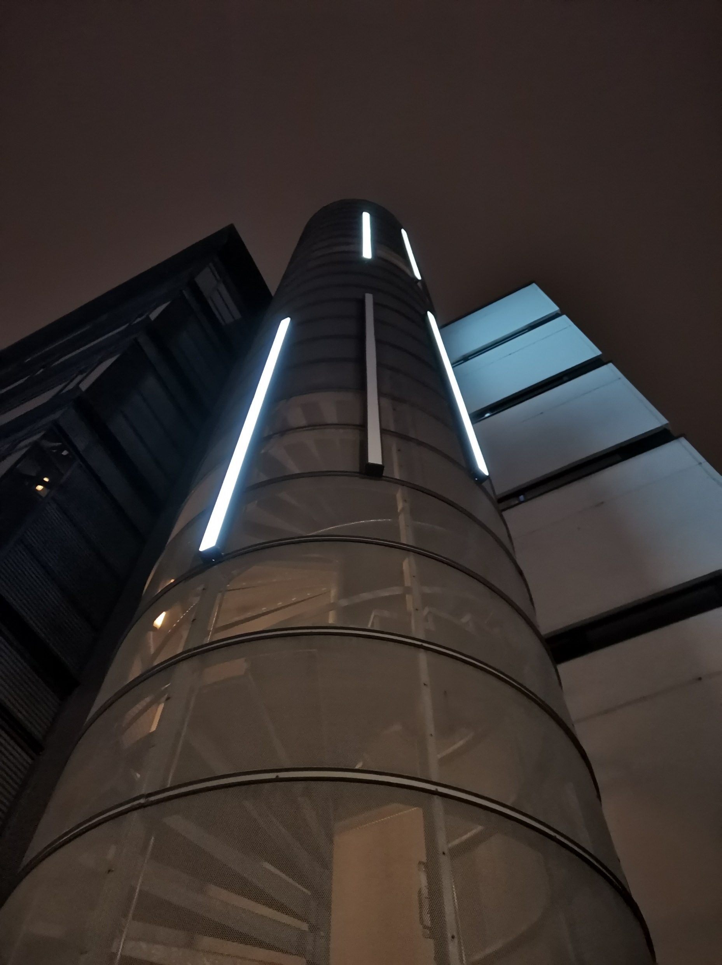
Tämä saattoi olla valvontakoneiston päämaja, tai ainakin paikallinen tukikohta.

Slide 24
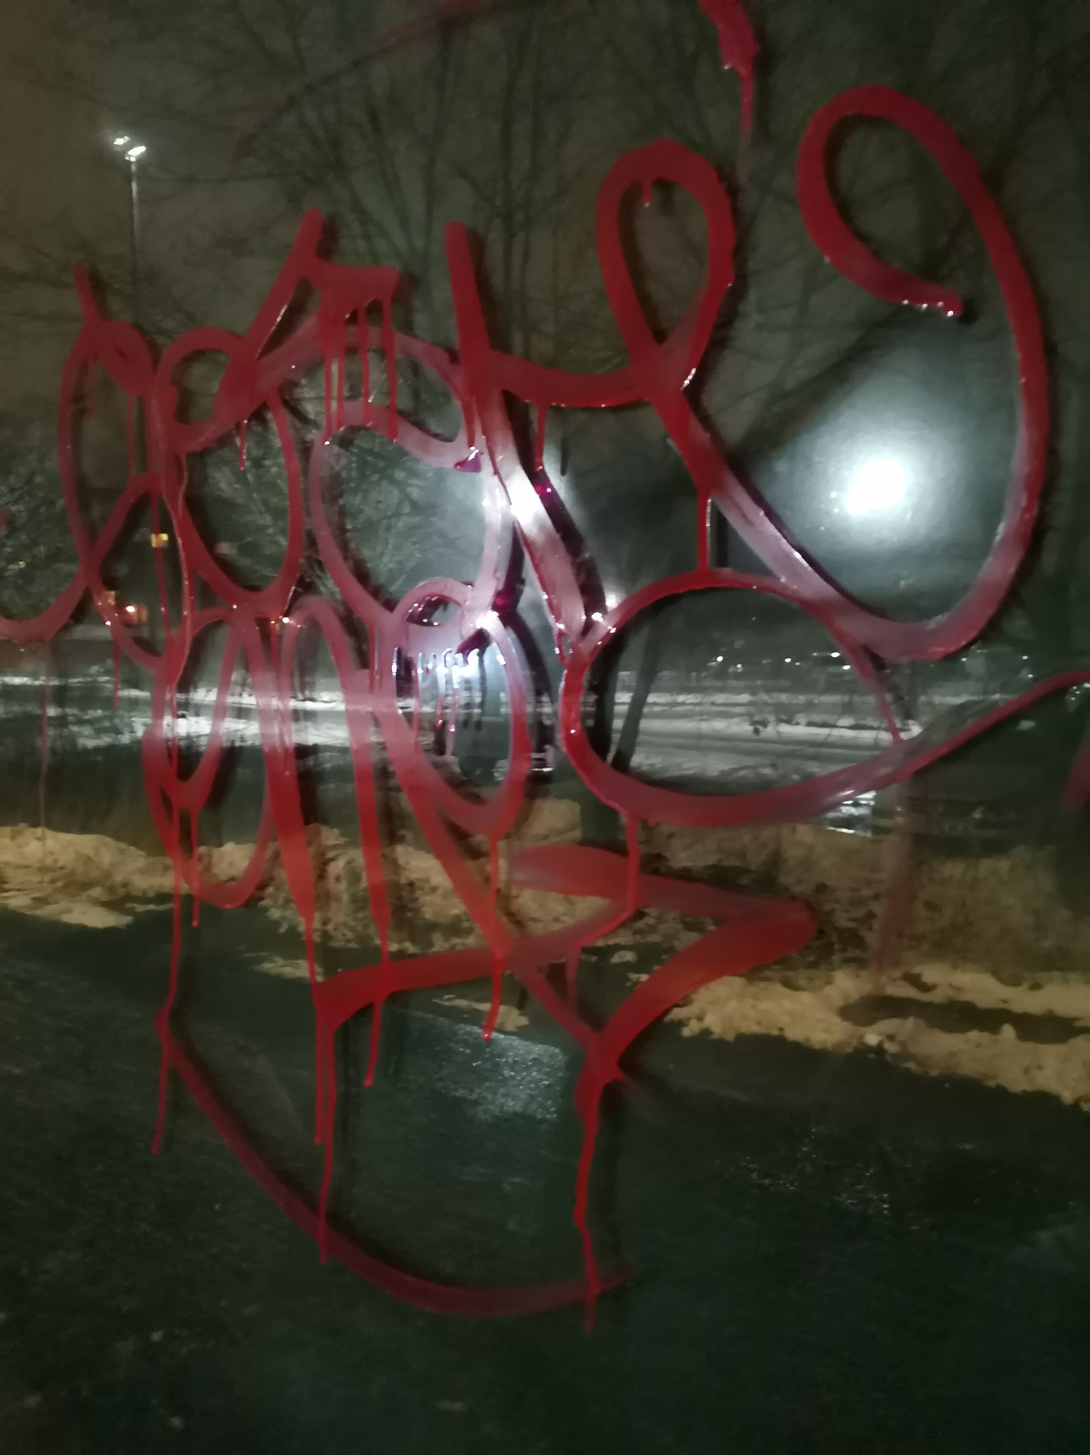
Punainen heimo oli merkinnyt tämän alueen selkeästi omakseen.

Slide 25
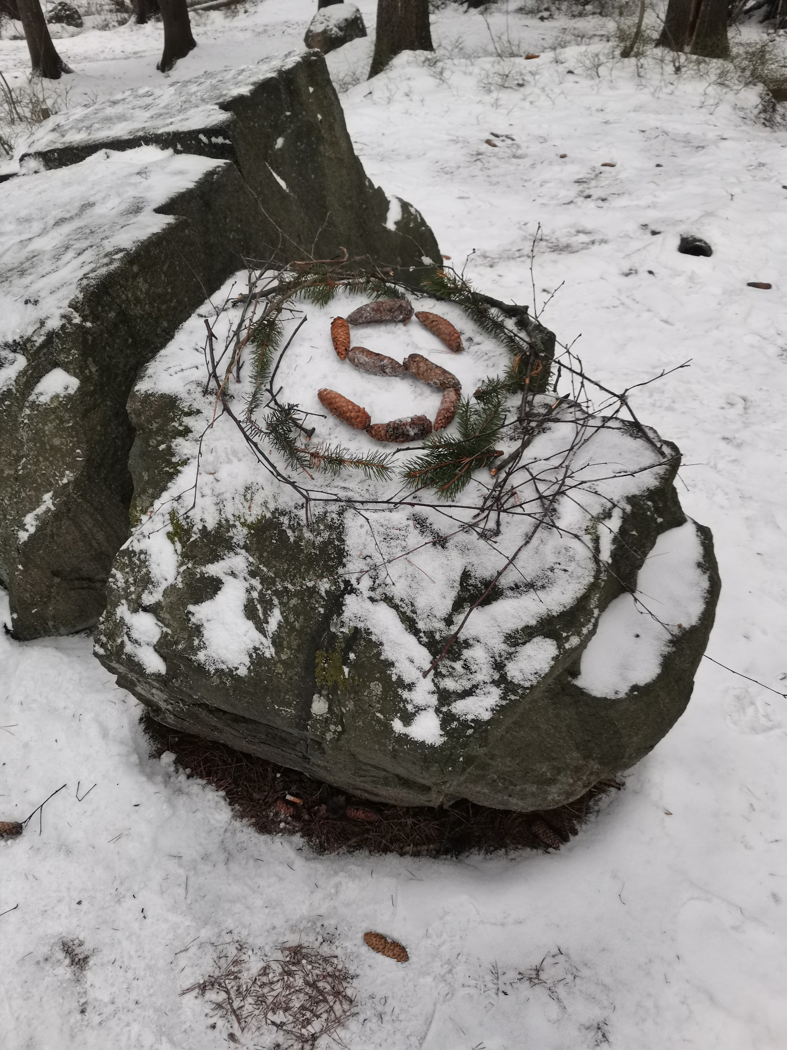
Päivä… En enää tiedä kuinka monta päivää ja yötä on mennyt. Jätän tänne merkin itsestäni, sekä nämä muistiinpanot. Toivottavasti toinen aikamatkaaja löytää nämä ja palauttaa tutkittaviksi.

